Slide 1
생물학 연구를 위한 컴퓨터 사용기술
^{3rd} Lecture 2020. 4.2
유닉스 커맨드 라인 및 커맨드 라인용 프로그램 사용
서열다중정렬 (Multiple Sequence Alignments)
충북대학교 대학원 생물학과

Slide 2
강의 계획서
주 | 수업내용
1주차 | 강의 개요
2주차 | 유닉스 기초 및 MSA 분석
3주차 | 텍스트 데이터 프로세싱 및 BLAST 이용/쉘 스크립팅
4주차 | 파이썬 프로그래밍 기초 I
5주차 | 파이썬 프로그래밍 기초 II
6주차 | 데이터 프로세싱 기초 (Pandas)
7주차 | 파이썬 프로그래밍 및 데이터 시각화
8주차 | 전사체 데이터 분석 : Kallisto
9주차 | 전사체 데이터 분석 : Differential Expression Analysis
10주차 | 전사체 데이터 분석 : Network Analysis and Go analysis
11주차 | 단백질 구조 데이터 시각화 : PyMol & ChimeraX
12주차 | 단백질 구조 예측 및 PDB 파일 분석 :Rosetta
13주차 | 단백질/펩타이드 도킹 및 단백질 디자인 :Rosetta
14주차 | 구조 기반 약물후보물질 발굴 : Autodock vina
활용 기본기술
전사체 분석
단백질 구조 분석

Slide 3
유닉스 명령어 커닝페이퍼
cp : copy file
rm : remove files & directory..
cp file1 file2
cp *.fasta ./directory
Cp –r directory1 directory2
rm file1 file2
rm *
rm –d directory
rm –rf directory
cd : change directory
ls : list
cd directory_you_want_go
cd ..
cd ~
cd /from/start/to/end/
ls
ls –l
ls somefile*
mv : move files..
mkdir : make directory
cd directory_you_want_go
cd ..
cd ~
cd /from/start/to/end/
mkdir directory

Slide 4
유닉스 명령어 커닝페이퍼
nano : Text editor
cat : view file or concatenate multiple file
nano filename
cat filename
cat filename1 filename2
cat *
| : Pipe
(connect output of one program to another)
ls | less
cat filename | grep “search”
> : redirection
(save output of one program to file)
ls > file
cat filename > filename.txt

Slide 5
다른 자료들
http://www.purdue.edu/discoverypark/cyber/bioinformatics/assets/pdfs/Unix_for_Biologists_Fall2013.pdf
http://training.bioinformatics.ucdavis.edu/docs/2013/12/AWS/linux-bootcamp.html

Slide 6
이번 주에는
BLAST 를 자신의 개인 컴퓨터에 설치하고, 자신만의 DB를 만드는 것을 배운다.
이 결과를 해석하고 원하는 데이터만을 추출하기 위하여 필요한 유닉스 명령어를 배운다.
여러 명령어를 합쳐서 한번에 수행될 수 있도록 하는 ‘쉘 스크립트’ (Shell Script)
를 배운다.
이를 이용하여 BLAST로 특정한 서열을 검색하고, 이를 Clustalo 로 MSA를 만드는
과정을 자동화해보자.

Slide 7
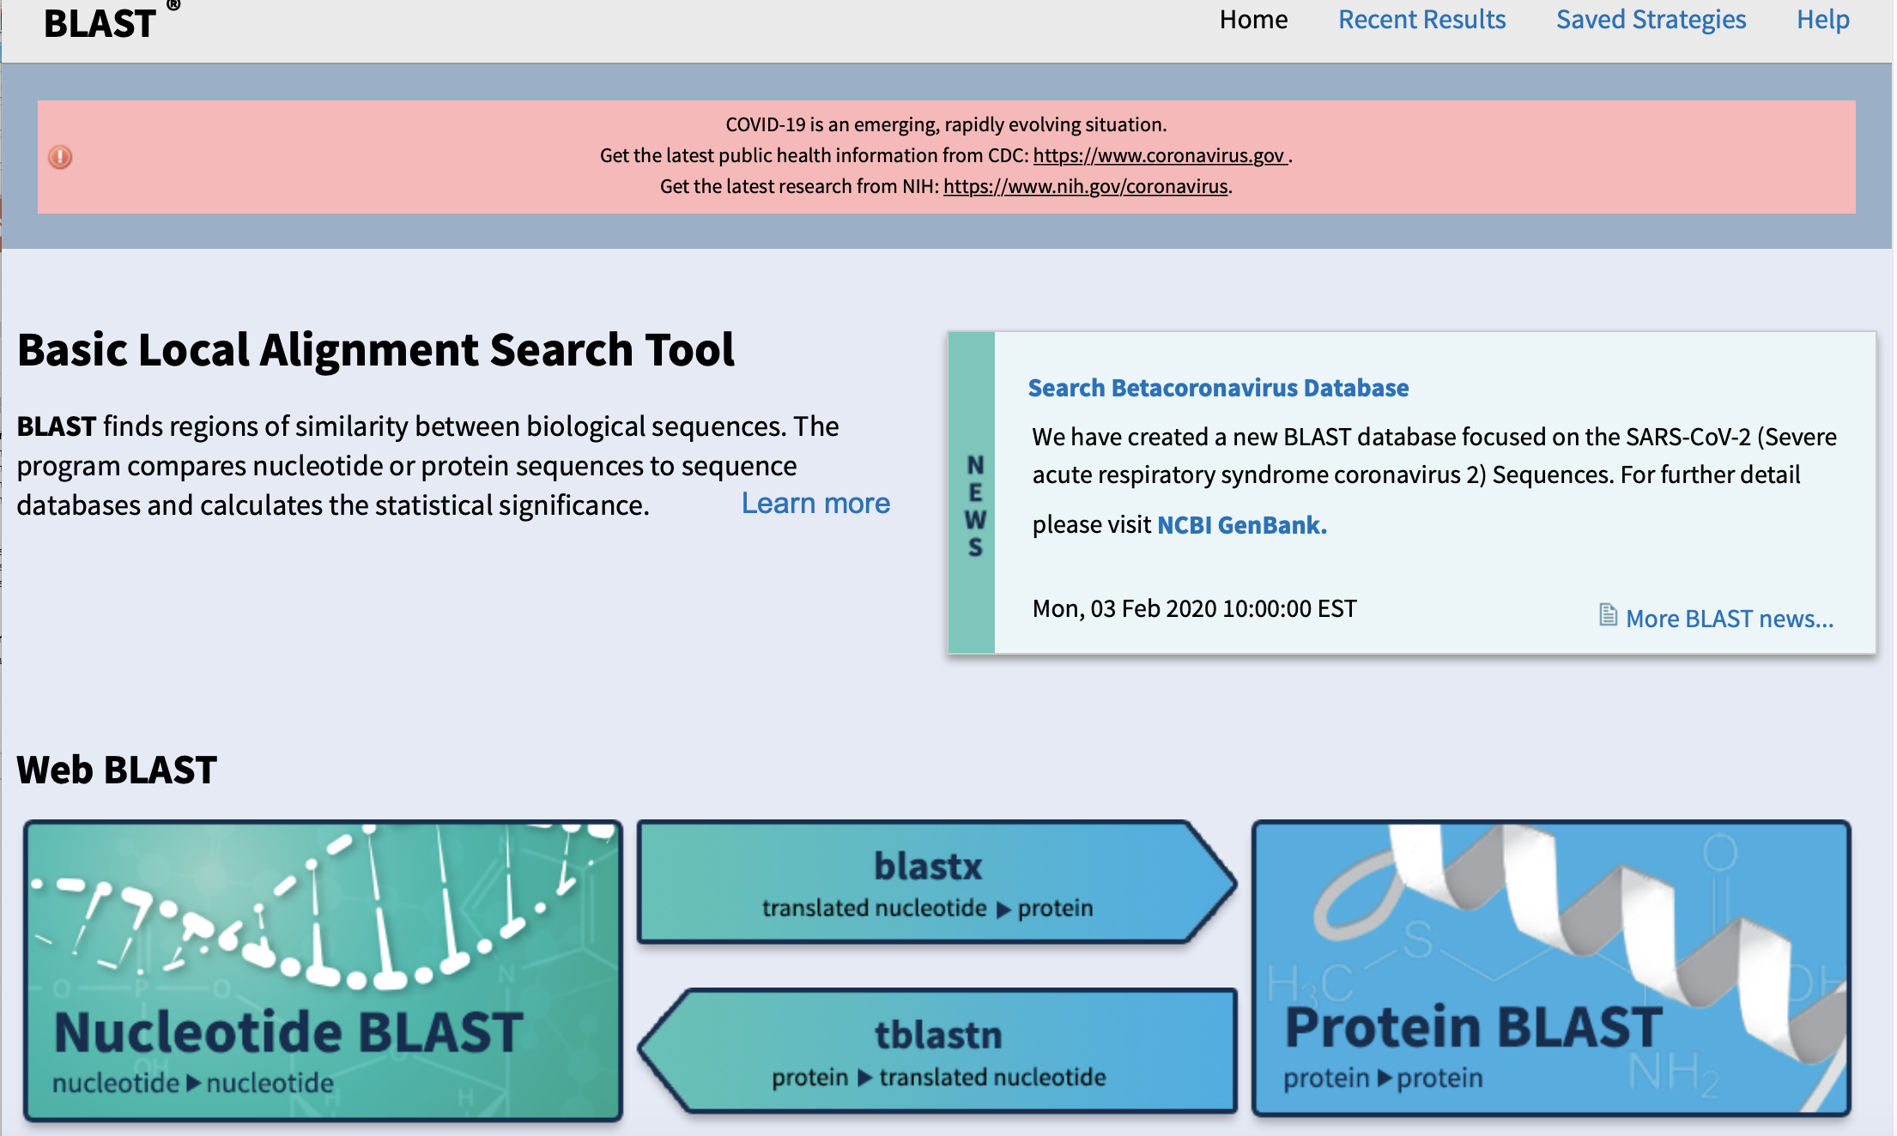
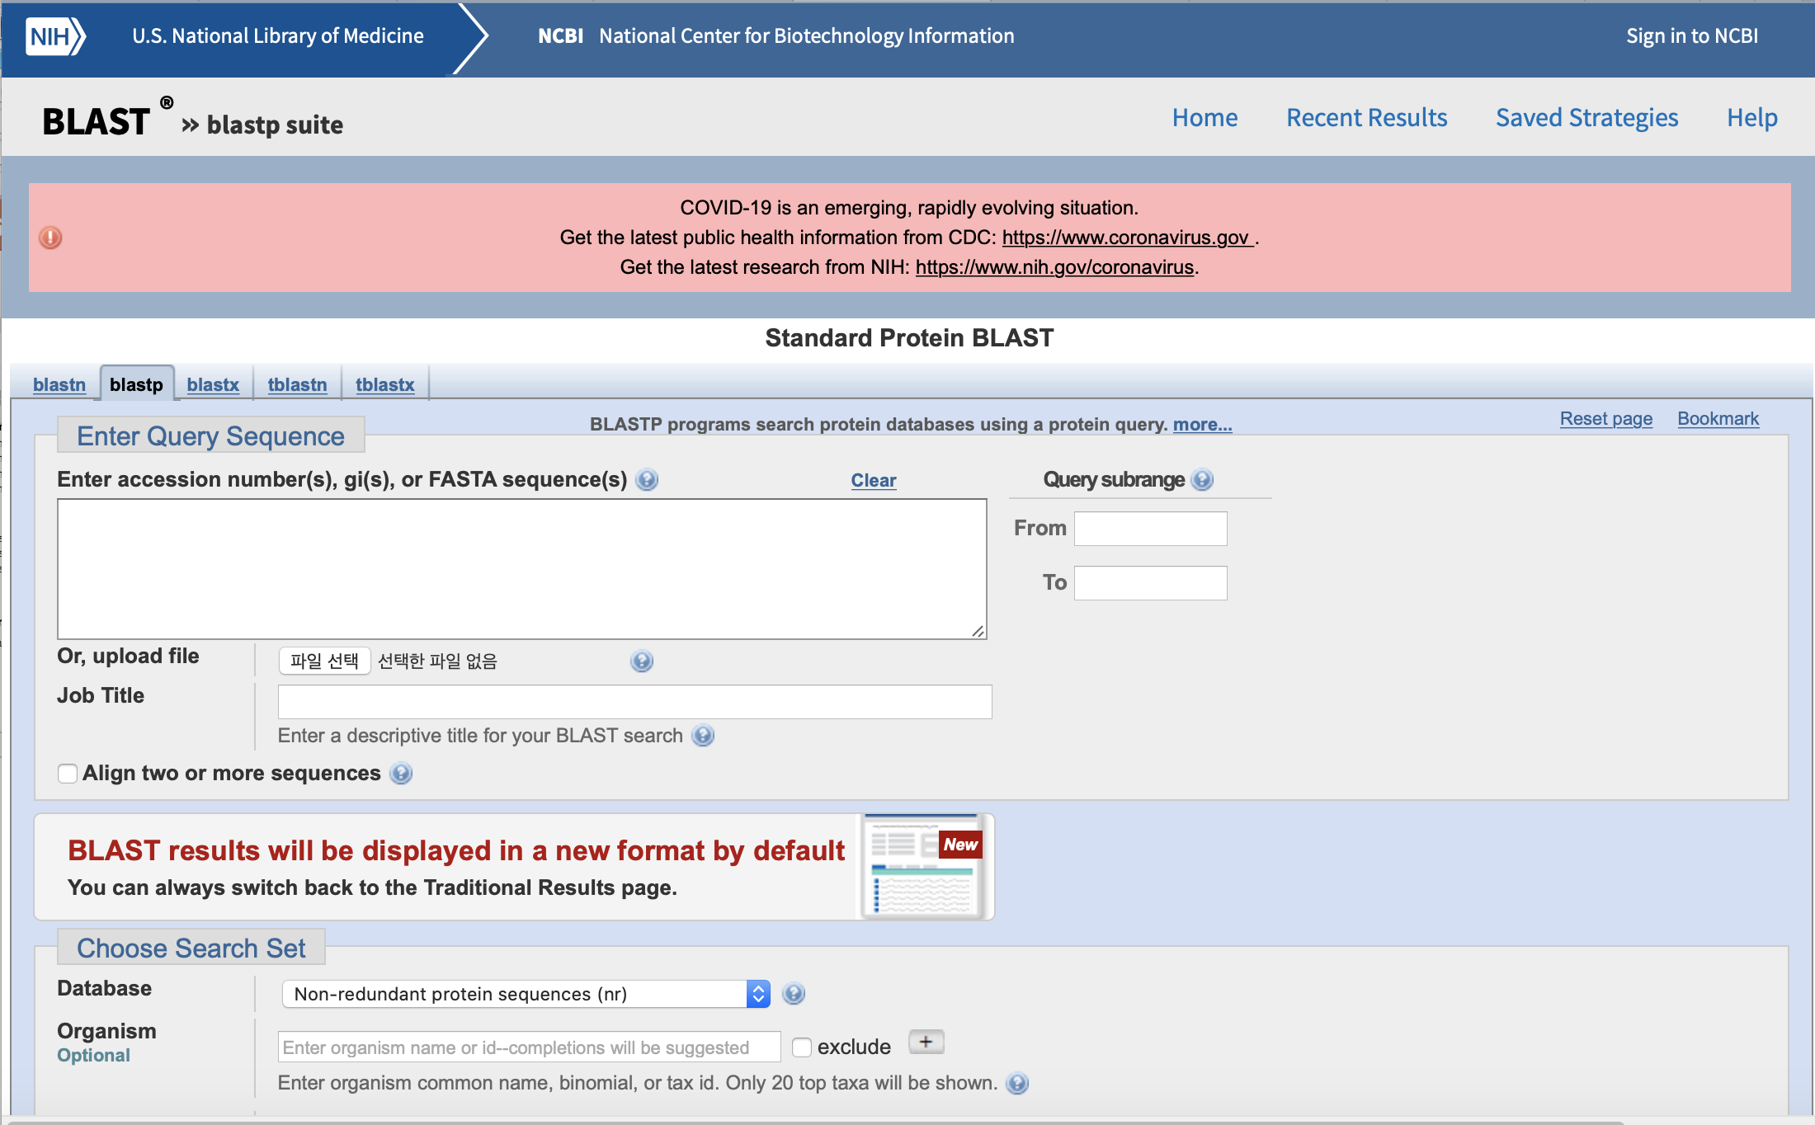
BLAST (Basic Local Alignment Search Tool)
생물학자의 필수라고 생각되는 BLAST…

Slide 8
물론 웹으로 BLAST를 사용할 수 있지만…
만약 지놈 수준으로 얻은 데이터를 이용하여 BLAST를 돌리고 싶다면?
10,000개의 단백질이 있는 multifasta 를 웹 BLAST 로 돌릴 수 있을까?
웹 BLAST는 가끔 매우 느리다.
불필요한 DB 대신 자신이 필요한 생물종 혹은 계통의 생물에 대해서만 DB 구축 가능
다른 분석 프로그램과 연계하여 BLAST를 사용 가능하다.
….따라서 BLAST를 자신의 개인 컴퓨터에서 돌릴 수 있으면 편하다.
BLAST를 돌리는 데는 슈퍼컴퓨터가 필요없다.
….단

Slide 9
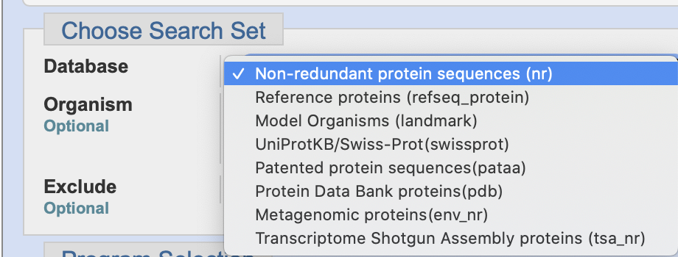
데이터베이스의 선택이 중요하다
웹 BLAST 에서 검색할 데이터베이스를 선택할 때 디폴트는..
Non-redundant protein sequence (nr) : 현재까지 알려진 모든 겹치지 않은 단백질
서열에 대한 데이터베이스
아니면
Reference proteins (refseq_protein) 을 사용하는 경우가 많으나…
이들은 일반적인 PC 혹은 서버에서 돌리기에는 너무 크다

Slide 10
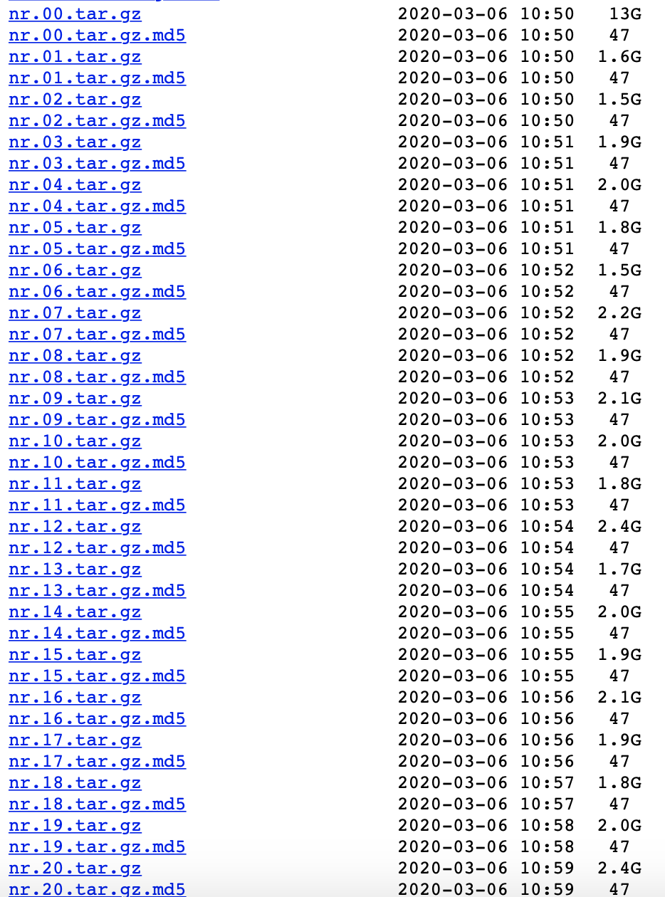
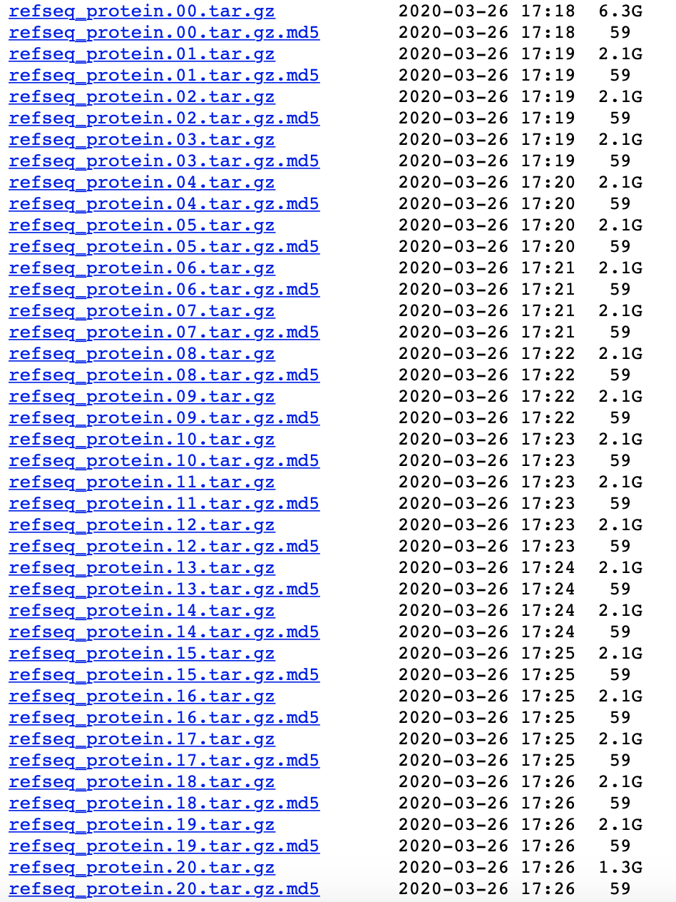
BLAST DB를 살펴보면…
https://ftp.ncbi.nlm.nih.gov/blast/db/
너무 크다!
Refseq 도 마찬가지..
이 경우에는 수많은 종류의
SARS-CoV-2 의 서열이 다 있다면…

Slide 11
반면..
Swissport/Uniprot : 압축 기준 175MB
종마다 대표적인 서열 1개만 있다.
pdbaa : Protein Data Bank 에 존재하는 모든 단백질 : 60 MB
Landmark : 대표적인 모델 생물
BetaCoronavirus : 34MB
이정도의 크기라면 개인용 PC에서도 충분히 사용 가능.

Slide 12
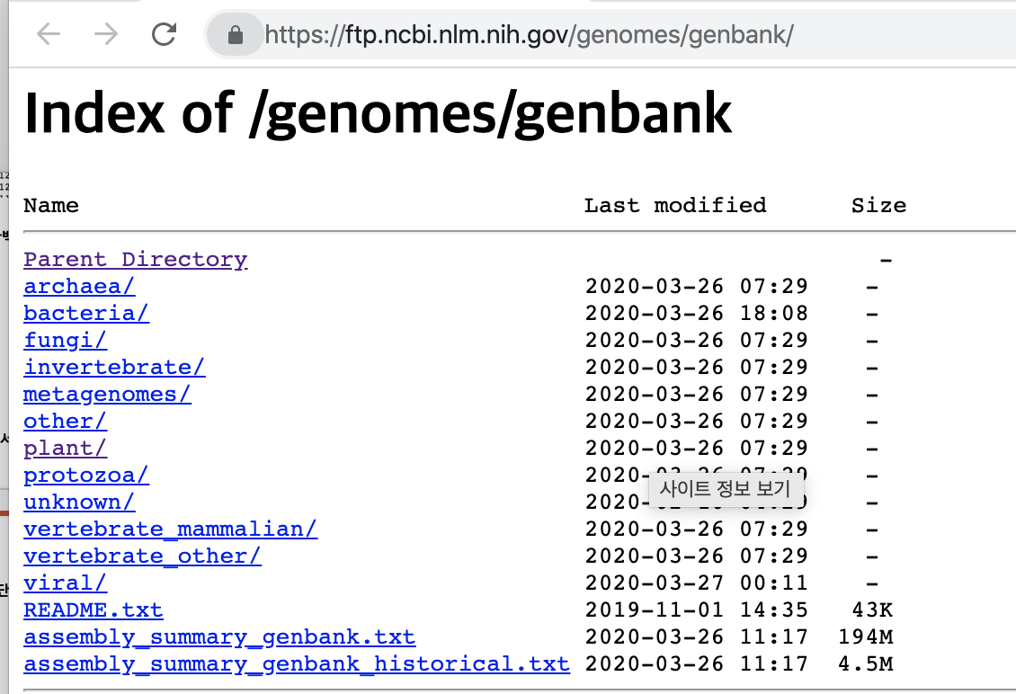
혹은…
우리가 지놈 서열을 알고 있고 이 생물이 가지고 있는 단백질 서열을 알고 있다면..
이를 이용하여 자신만의 DB를 구축 가능하다.
Https://ftp.ncbi.nlm.nih.gov/genomes/genbank
여기서 원하는 생물종으로 찾아가 보면…
https://ftp.ncbi.nlm.nih.gov/genomes/genbank/plant/Arabidopsis_thaliana/latest_assembly_versions/GCA_000001735.2_TAIR10.1/

Slide 13
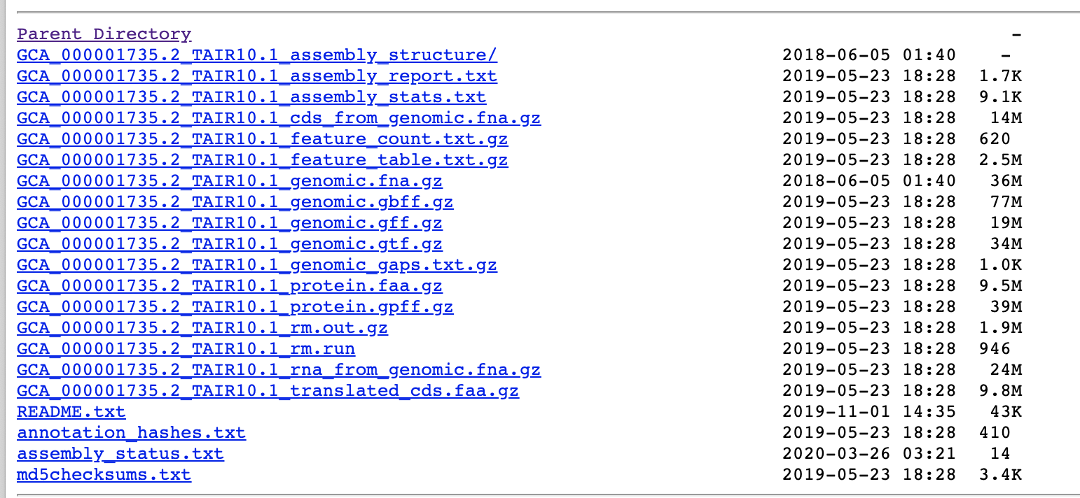
여기서 DNA/RNA/단백질 서열을 받아서 BLAST DB를 만들 수 있음.
지노믹 DNA 서열
유전자 annotation
단백질 아미노산 서열
어떻게 DB를 만드는지에 대해서는 뒤에서 설명.

Slide 14
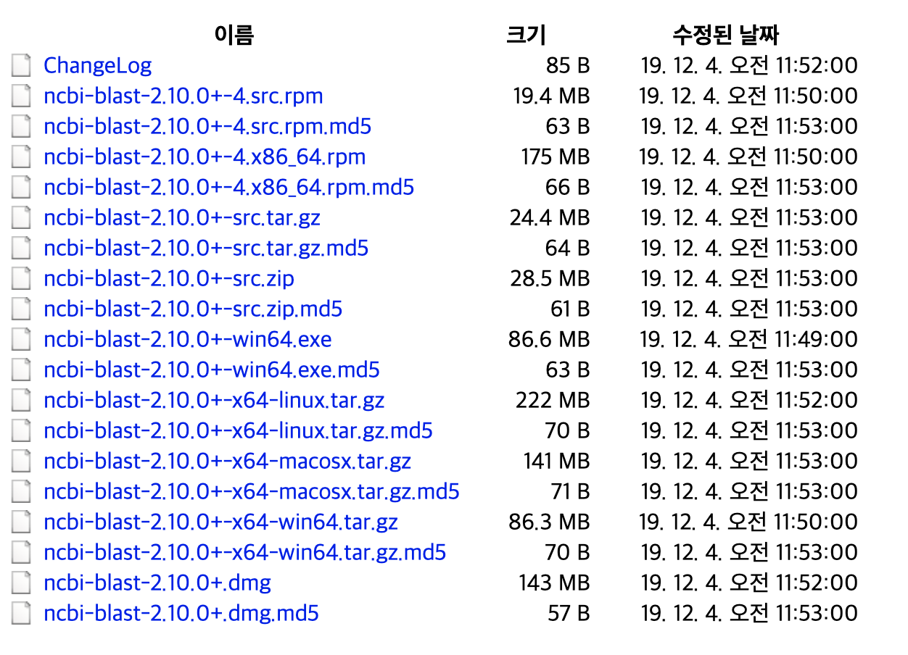
먼저 BLAST를 다운로드받자.
ftp://ftp.ncbi.nlm.nih.gov/blast/executables/blast+/LATEST/
<-Linux (Windows Linux subsystem)
<-mac
<- windows (Git for Windows)

Slide 15
Curl 명령어로 다운받는다면…
Curl 명령어로 자신이 사용하는 플랫폼에 맞는 파일을 다운로드받는다.
(tar.gz 확장자가 있는 것으로 다운로드받을 것)
다운로드가 끝났으면 ncbi-blast-2.10…..tar.gz 파일이 생겼을 것임.
tar.gz 파일이란 무엇인가?

Slide 16
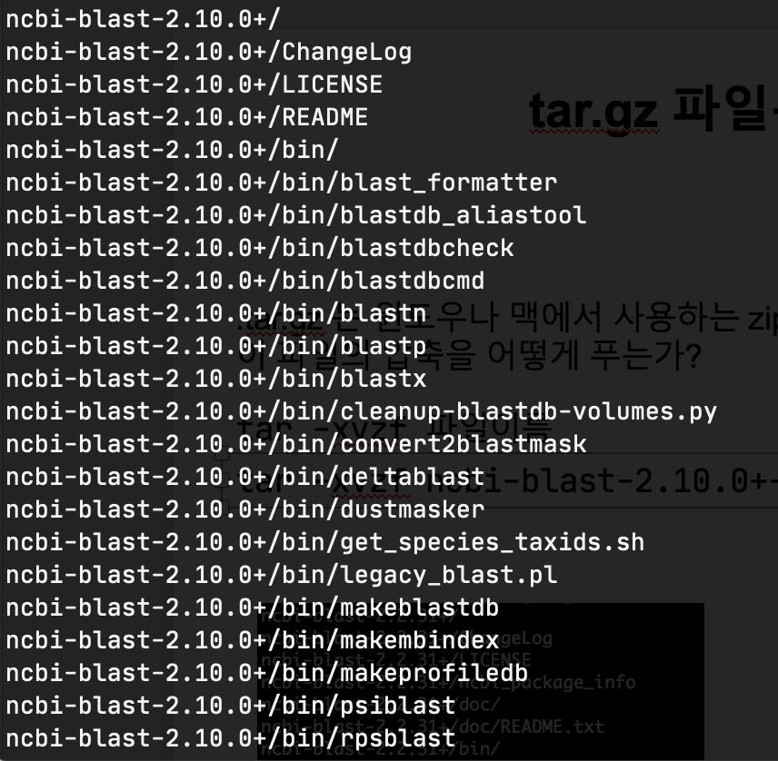
tar.gz 파일은…
.tar.gz 는 윈도우나 맥에서 사용하는 zip 압축파일과 같은 역할을 하는 파일
이 파일의 압축을 어떻게 푸는가?
tar -xvzf 파일이름
tar -xvzf ncbi-blast-2.10.0+-x64-macosx.tar.gz
ncbi-blast-2.10.0+-win64.tar.gz
ncbi-blast-2.10.0+-linux.tar.gz
cd ncbi-blast-2.10.0+ 를 해보면..

Slide 17
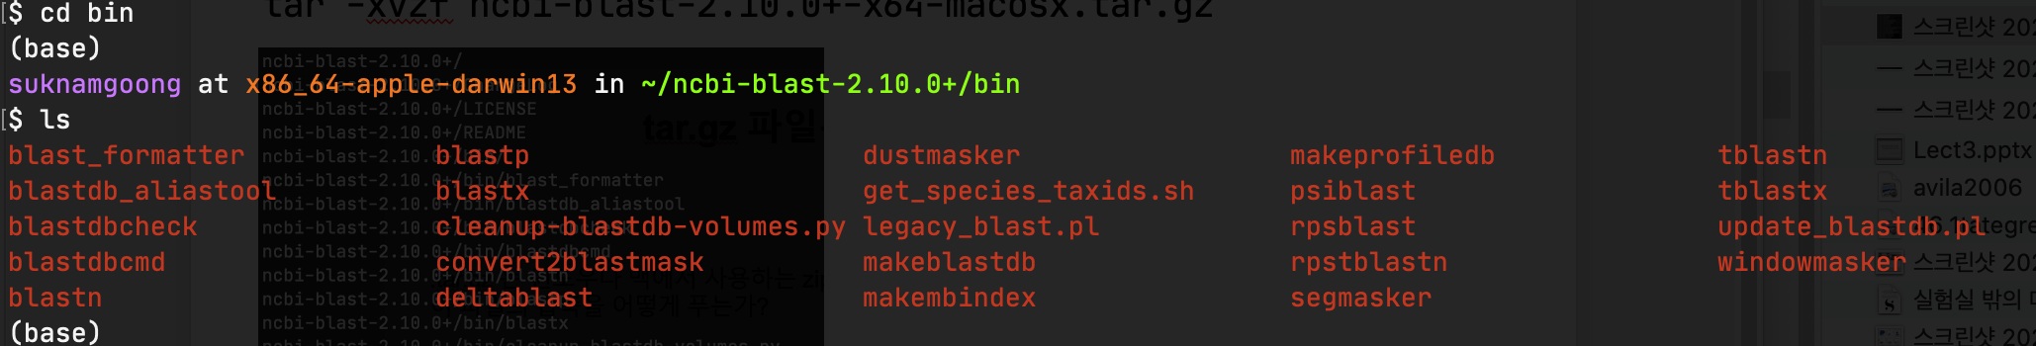
여기에서 mkdir db 로 ‘db＇ 라는 디렉토리를 하나 새로 만든다.
cd bin 으로 들어가보면
여기에 BLAST의 실행 파일이 위치한다.
(Home)
/User/suknamgoong
ncbi-blast-2.10.0+
bin
doc
db
이전에 clustalo을 설치할 때는 그냥 데이터파일이 있는 곳에 복사하여 사용했으나..
BLAST와 같은 소프트웨어는 이렇게 사용하기는 어렵다.
시스템에 프로그램이 어디에 위치해 있는지를 알려주어야 함.

Slide 18
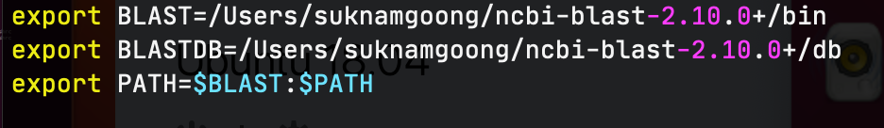
PATH
지금 설치한 BLAST가 어디에 위치해 있는지 알려주려면…
시스템 설정 파일을 고쳐야 한다.
nano ~/.bashrc (우분투 리눅스 및 Linux Subsystem in Windows)
nano ~/.zshrc (맥 OS X Catalina)
nano ~/.bash_profile (맥 OS X 이전 버전)
설정 파일에 다른 내용이 이미 있을 수 있지만 제일 끝에 다음 행을 추가한다.
자신의 홈 디렉토리 이름
BLAST
BLAST DB
저장한 이후
source ~/.bashrc
(혹은 다른 설정파일)
아니면 터미널을 닫았다가 다시 켠다.

Slide 19

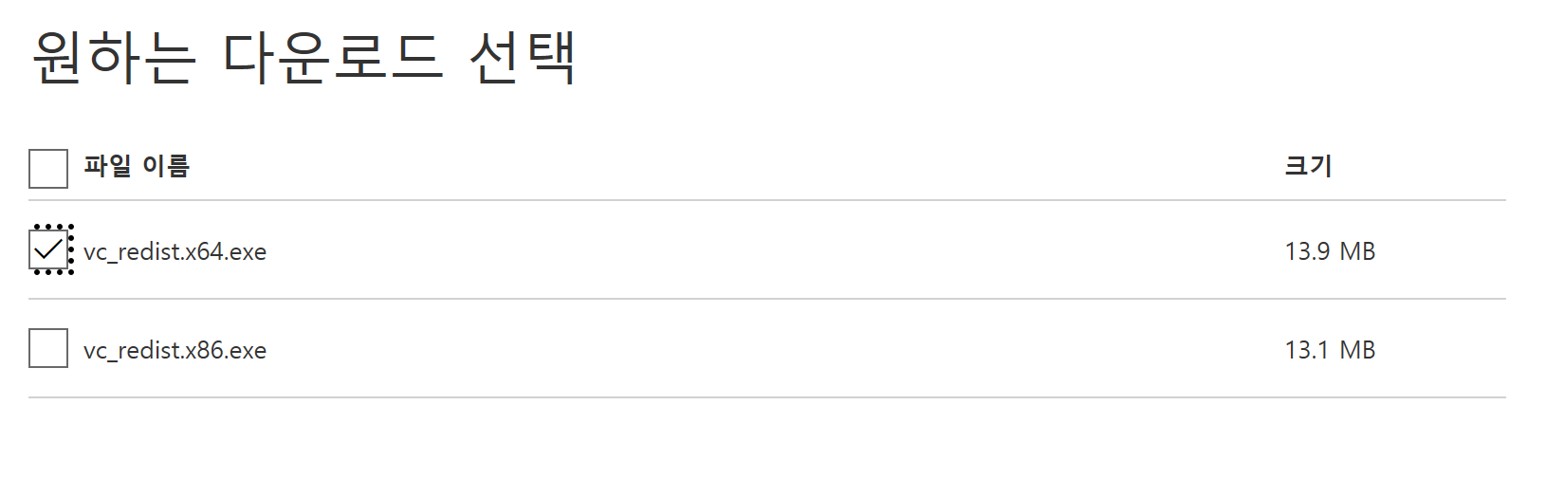
윈도우(Git for bash)의 경우..
Windows subsystem for Linux 사용자는 유닉스 설정 방법과 같이 하면 됨
일단 추가로 이것을 설치해야 한다.
https://www.microsoft.com/ko-kr/download/details.aspx?id=48145

Slide 20
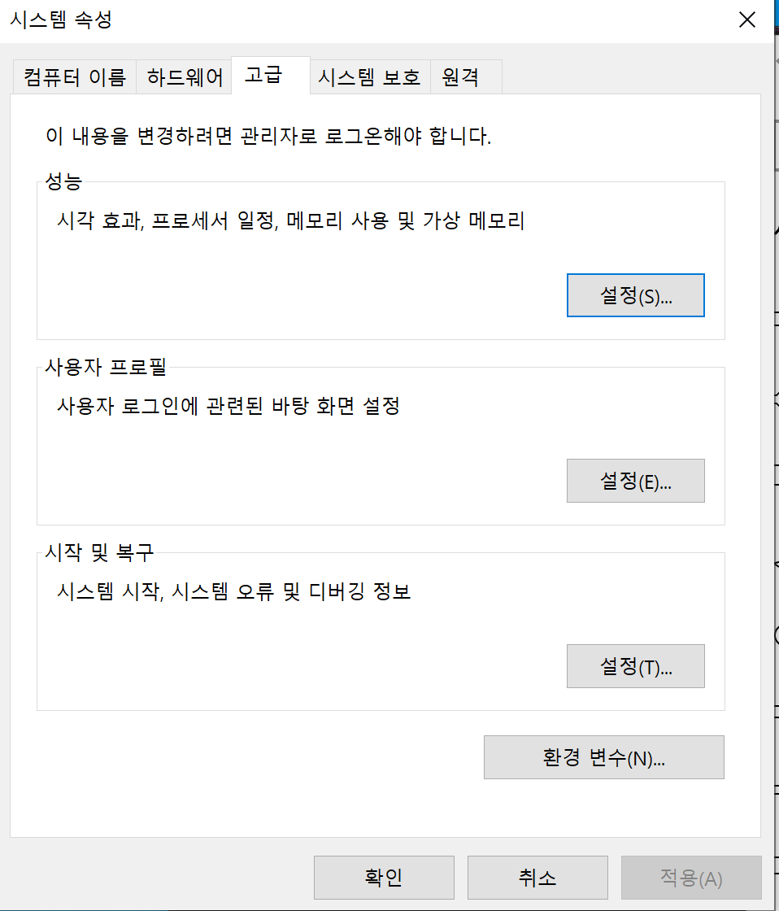
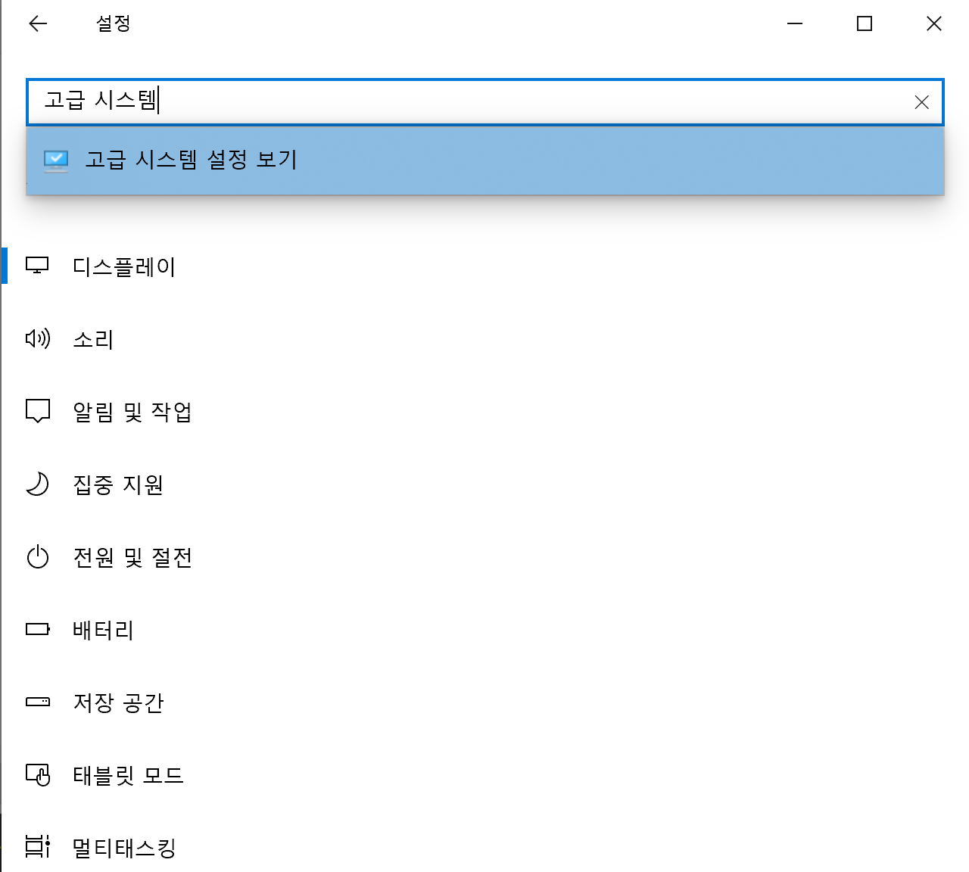
윈도우 사용자 (Git for windows) 패스 설정
“환경 변수”

Slide 21
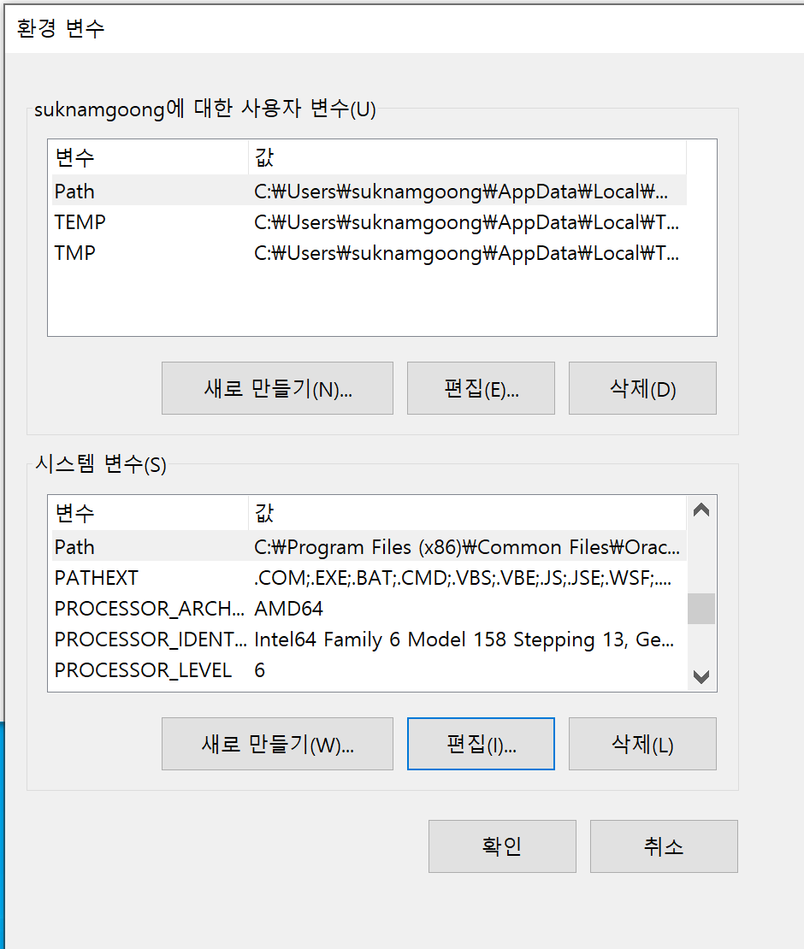
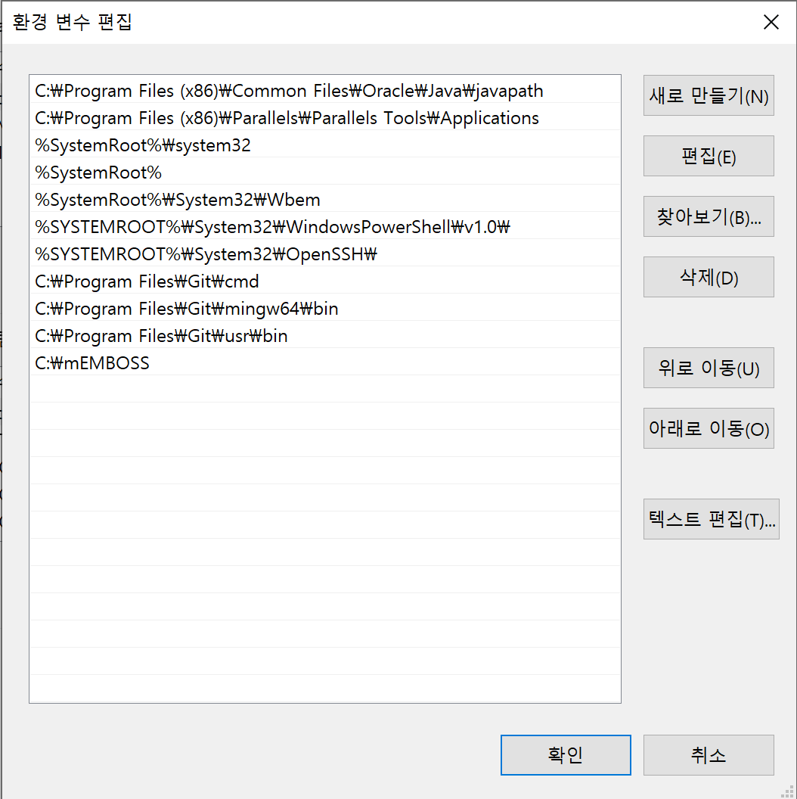
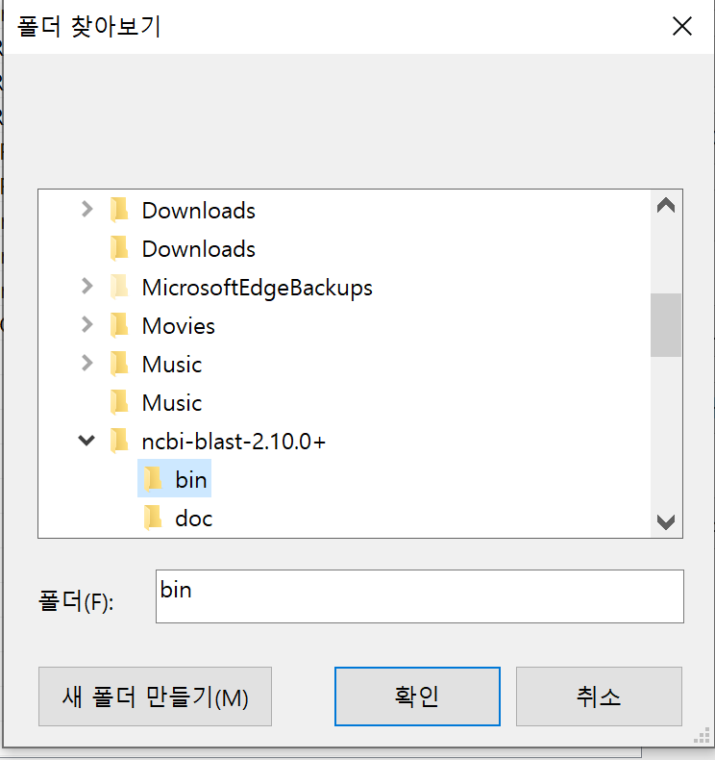
찾아보기
선택

Slide 22
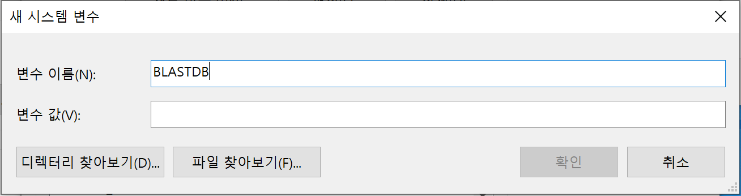
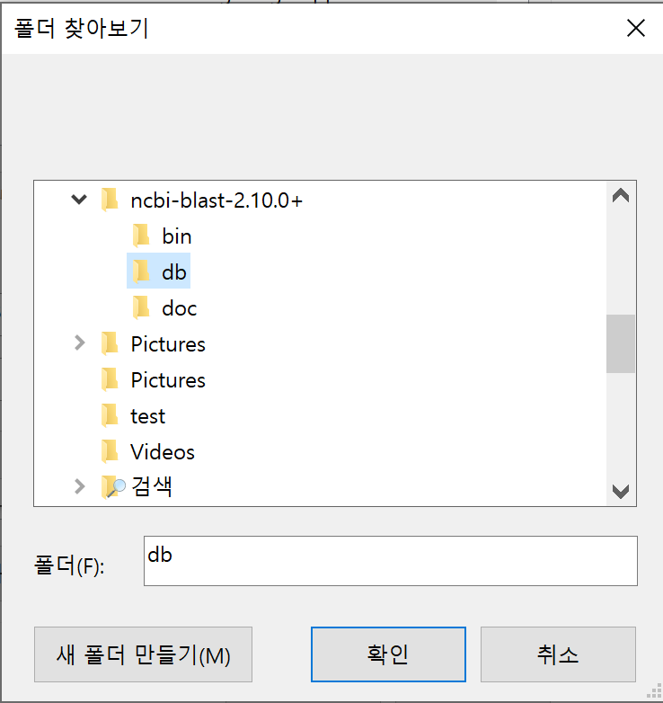
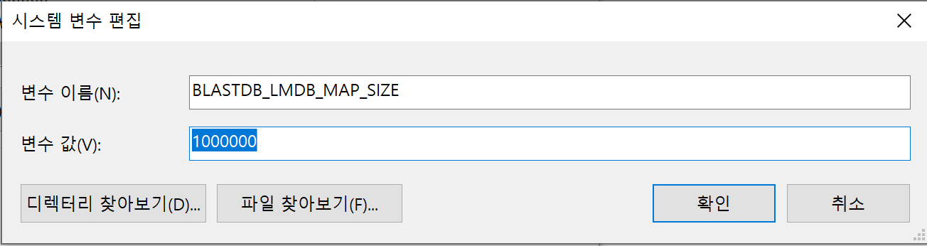
＂새로 만들기” 로 “BLASTDB”라는 환경변수를 만들고,
이전에 만들어 둔 db 라는 디렉토리를 지정한다.
“새로 만들기”로 BLASTDB_LMDB_MAP_SIZE 라는 환경변수를 만들고 1000000 을 입력한다.

Slide 23
설치가 잘 되었는지 보려면…
새로 터미널을 연 다음
디렉토리에서 blastp 를 입력하여 위와 같은 에러 메시지가 나오면 정상적으로 설치된 것임.
다음 할 일은…BLAST DB 설치

Slide 24
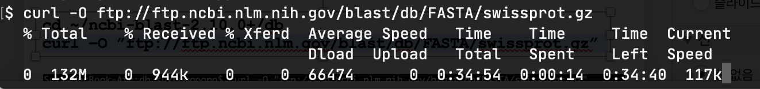
BLAST DB
BLAST 검색을 하기 위해서는 검색할 대상이 있는 서열 정보를 얻어야 함
이미 만들어진 DB를 다운받을수도 있지만 서열 정보를 가지고 만드는 것도 가능.
이전에 만든 ncbi-blast-2.10.0+/db 디렉토리로 이동한 다음 curl 로 다운로드
cd ~/ncbi-blast-2.10.0+/db
curl -O ftp://ftp.ncbi.nlm.nih.gov/blast/db/FASTA/swissprot.gz
gunzip swissprot.gz

Slide 25
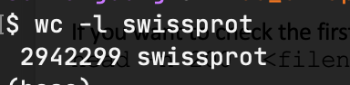
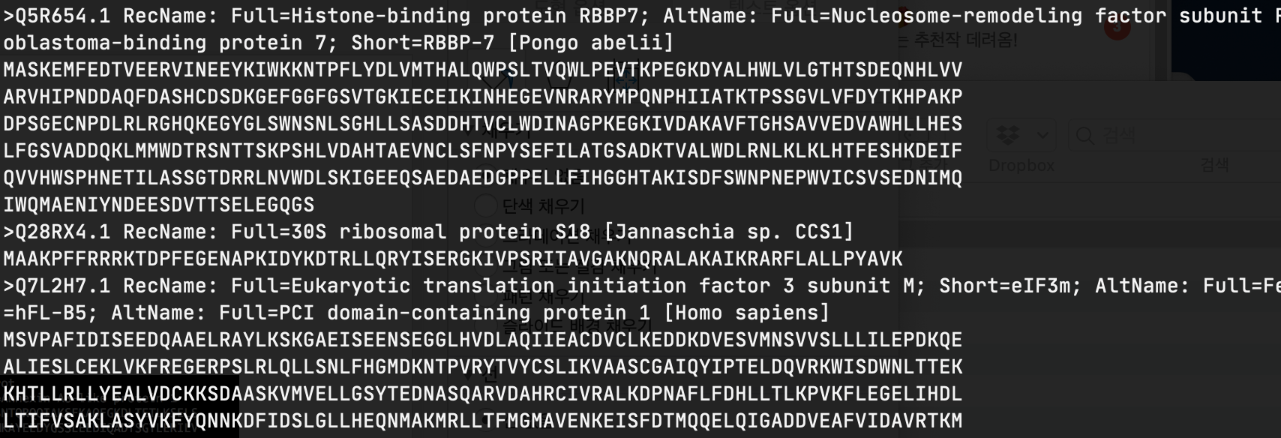
이 파일의 길이는…
2942299 lines (261Mbyte)
맨 처음 200줄만을 검색해 본다면
head –n 200 swissprot

Slide 26
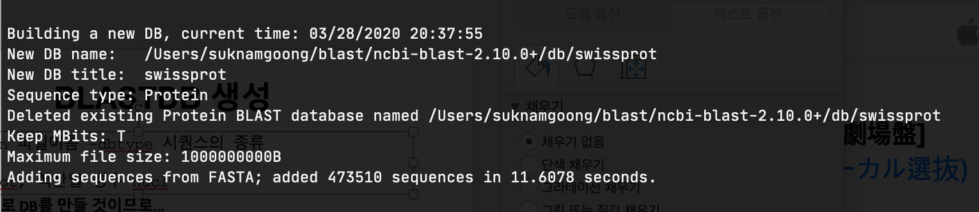
BLASTDB 생성
makeblastdb -in 파일이름 –dbtype 시퀀스의 종류
단백질의 경우 prot, 핵산일 경우 nucl
우리는 단백질 서열로 DB를 만들 것이므로…
makeblastdb –in swissprot –dbtype prot
ls로 디렉토리 내용을 보면..

Slide 27
BLAST 를 이제 돌려보자.
자신의 홈 디렉토리에 작업할 디렉토리를 하나 만들고 그리로 이동
cd ~
mkdir blasttest
cd blasttest
BLAST로 상동성을 검색할 FASTA 파일을 불러오자.
지난번에 사용한 파일을 다시 불러오면..
curl –O https://www.uniprot.org/uniprot/P59594.fasta
BLAST 실행
blastp -query 검색할 파일 –db 검색할 db 이름

Slide 28
blastp -query P59594.fasta -db swissprot
BLASTP 2.10.0+
Reference: Stephen F. Altschul, Thomas L. Madden, Alejandro A.
Schaffer, Jinghui Zhang, Zheng Zhang, Webb Miller, and David J.
Lipman (1997), "Gapped BLAST and PSI-BLAST: a new generation of
protein database search programs", Nucleic Acids Res. 25:3389-3402.
Reference for composition-based statistics: Alejandro A. Schaffer,
L. Aravind, Thomas L. Madden, Sergei Shavirin, John L. Spouge, Yuri
I. Wolf, Eugene V. Koonin, and Stephen F. Altschul (2001),
"Improving the accuracy of PSI-BLAST protein database searches with
composition-based statistics and other refinements", Nucleic Acids
Res. 29:2994-3005.
Database: swissprot
473,510 sequences; 178,961,912 total letters
Query= sp|P59594|SPIKE_CVHSA Spike glycoprotein OS=Human SARS coronavirus
OX=694009 GN=S PE=1 SV=1
Length=1255
Score E
Sequences producing significant alignments: (Bits) Value
P59594.1 RecName: Full=Spike glycoprotein; Short=S glyoprotein; ... 2602 0.0
Q0Q475.1 RecName: Full=Spike glycoprotein; Short=S glycoprotein; ... 2062 0.0
Q3I5J5.1 RecName: Full=Spike glycoprotein; Short=S glycoprotein; ... 2056 0.0
Q3LZX1.1 RecName: Full=Spike glycoprotein; Short=S glycoprotein; ... 2050 0.0
A3EXG6.1 RecName: Full=Spike glycoprotein; Short=S glycoprotein; ... 631 0.0
A3EXD0.1 RecName: Full=Spike glycoprotein; Short=S glycoprotein; ... 590 0.0
Q0Q4F2.1 RecName: Full=Spike glycoprotein; Short=S glycoprotein; ... 583 0.0
A3EX94.1 RecName: Full=Spike glycoprotein; Short=S glycoprotein; ... 571 3e-180
K9N5Q8.1 RecName: Full=Spike glycoprotein; Short=S glycoprotein; ... 550 2e-172
P11225.1 RecName: Full=Spike glycoprotein; Short=S glycoprotein; ... 525 3e-164
P11224.2 RecName: Full=Spike glycoprotein; Short=S glycoprotein; ... 510 7e-158
P25192.1 RecName: Full=Spike glycoprotein; Short=S glycoprotein; ... 476 1e-144
결과가 화면으로 출력되므로, 이를 파일로 저장해야 함

Slide 29
blastp -query P59594.fasta -db swissprot -out blastresults.txt
파일 내용을 blastresults.txt로 저장한다.
또는
blastp -query P59594.fasta -db swissprot > blastresults.txt
화면에 표시되는 결과를
대신 blastresults.txt로 저장
데이터를 보려면
nano 등의 텍스트 에디터를 사용하거나..
nano blastresults.txt
cat and less
cat blastresults.txt | less

Slide 30
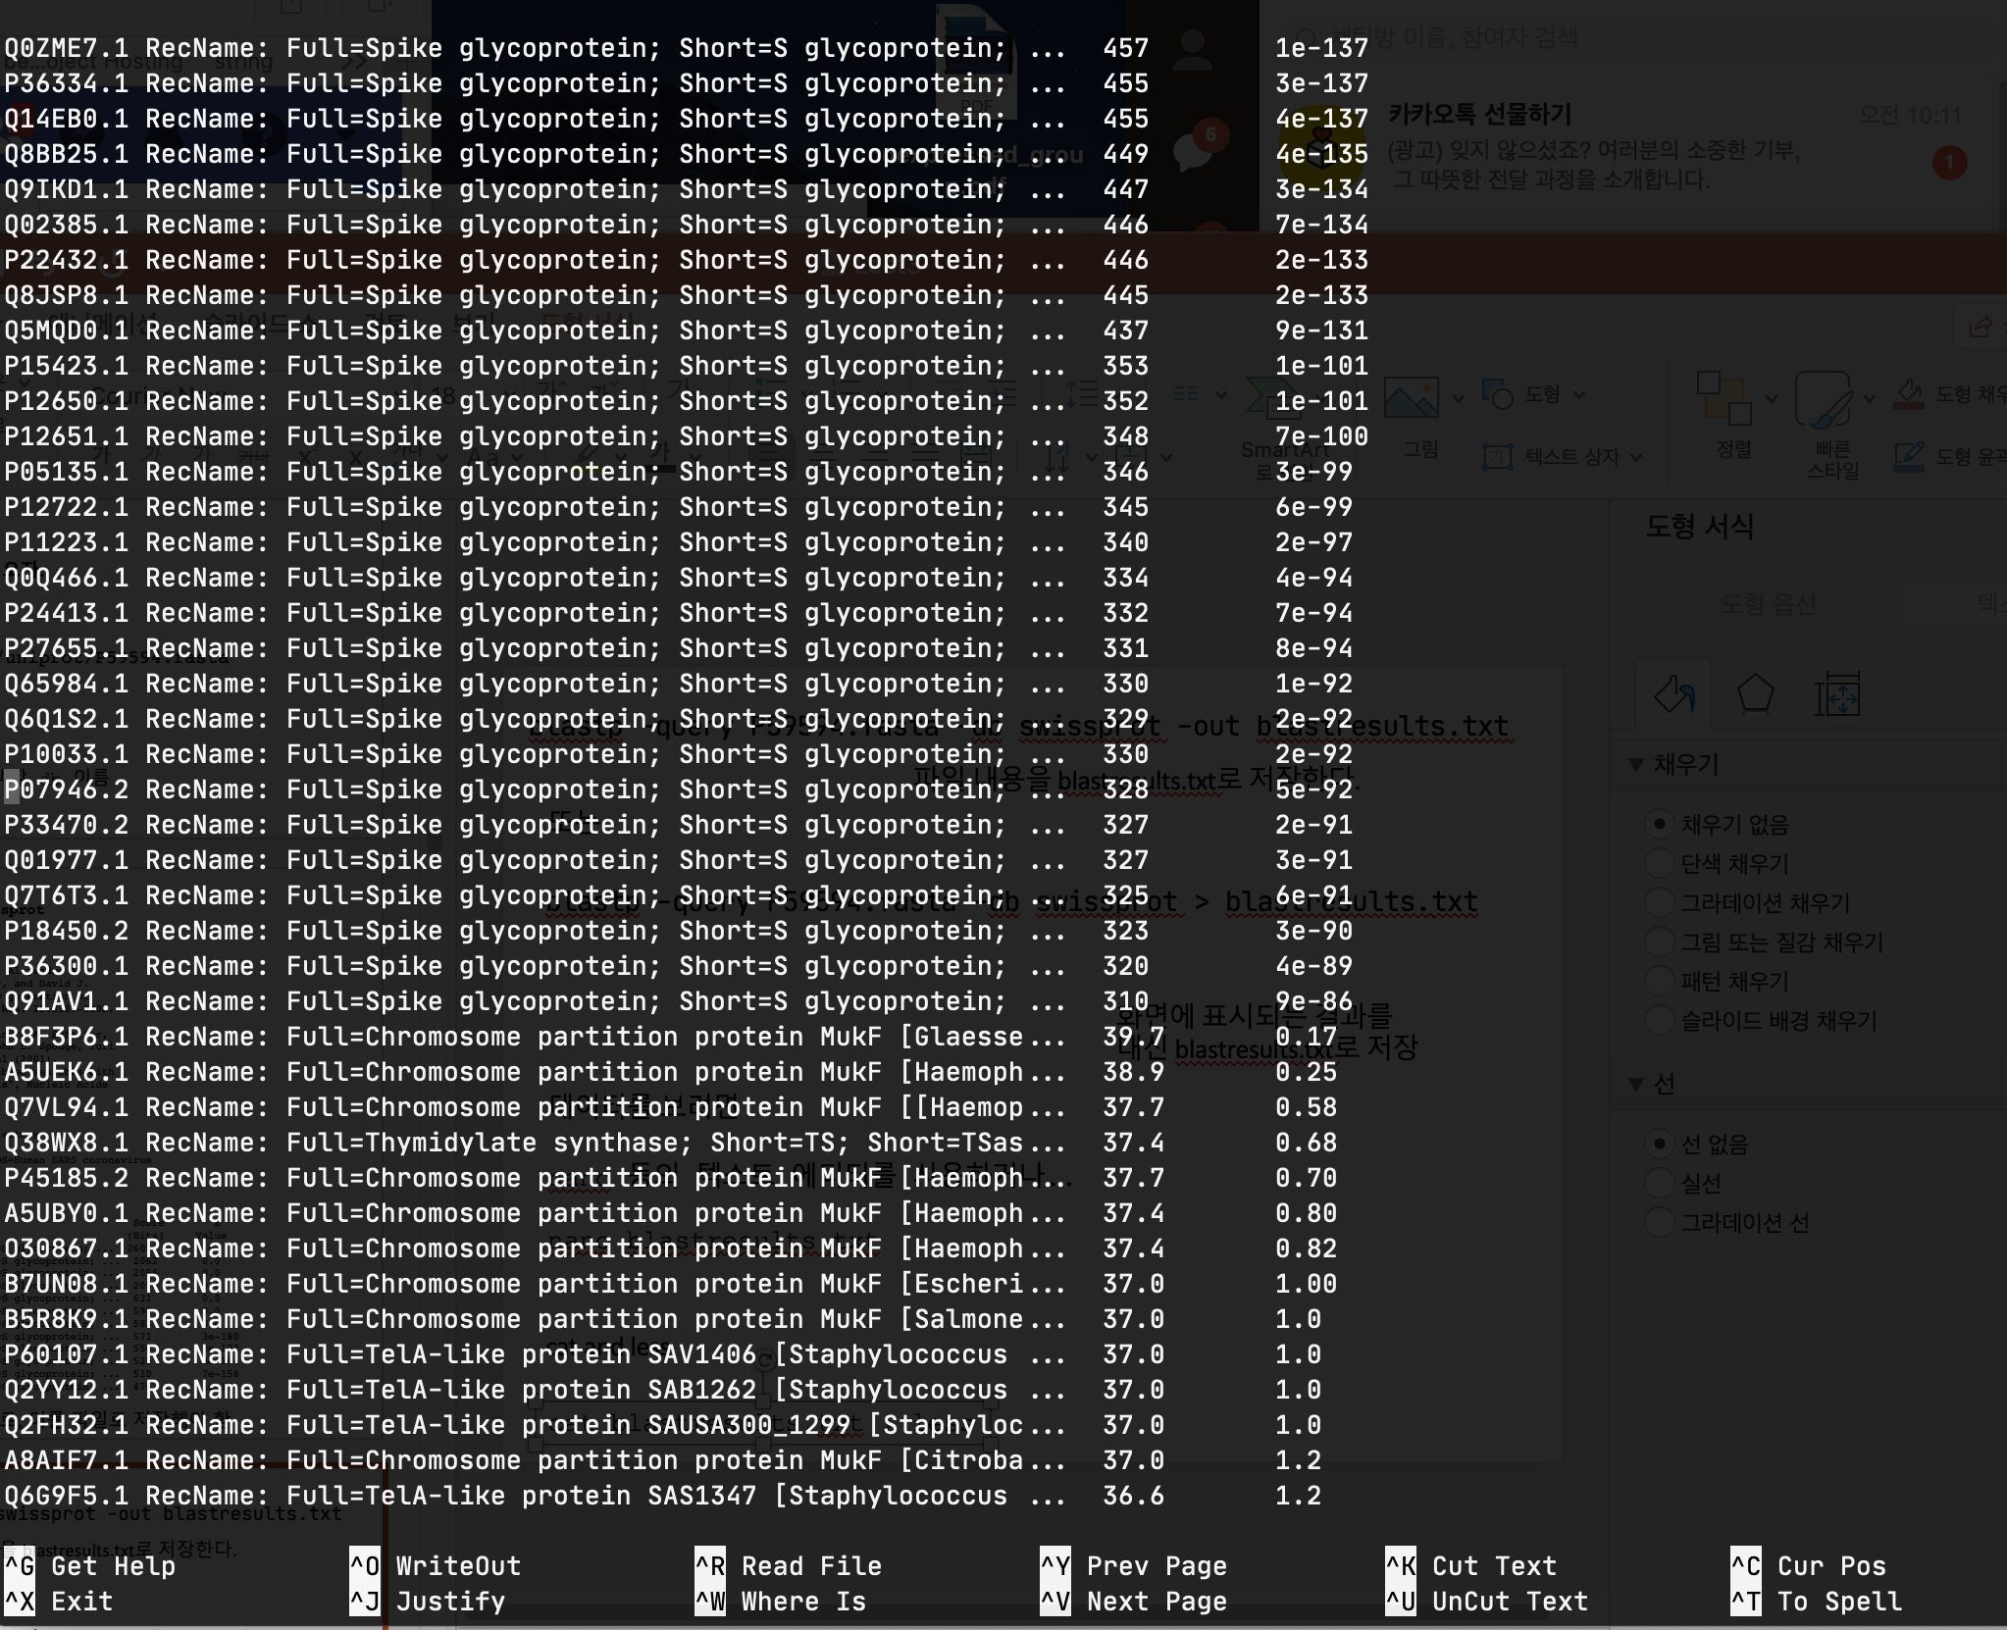
결과를 살펴본다.

Slide 31
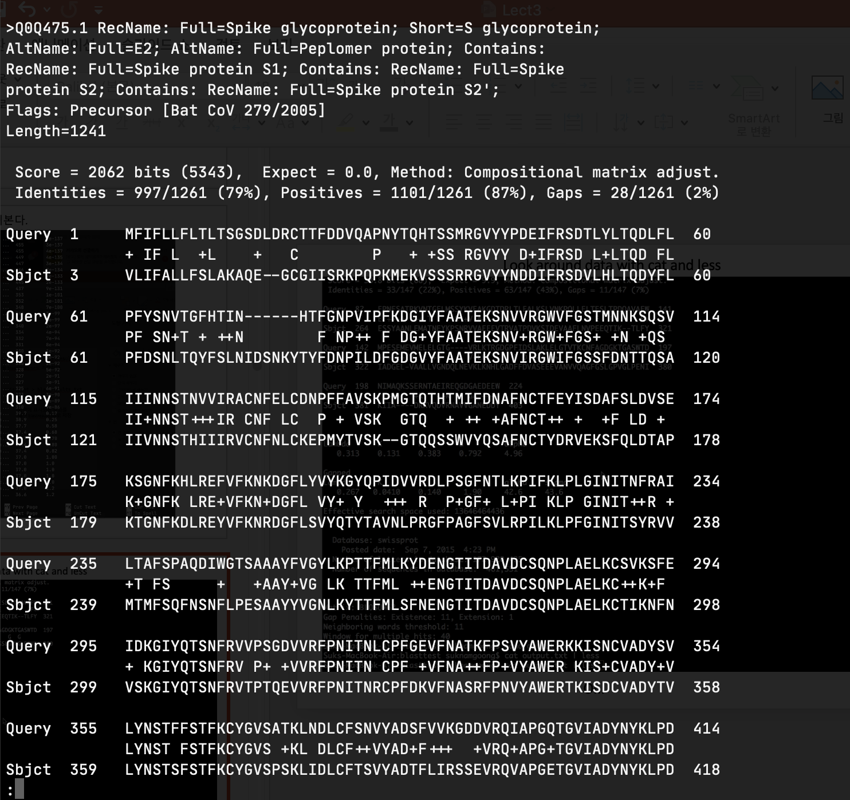
Look around data with cat and less
Or..

Slide 32
데이터를 살펴보다 보면…
Query= sp|P28289|TMOD1_HUMAN Tropomodulin-1 OS=Homo sapiens GN=TMOD1 PE=1
SV=1
Length=359
Score E
Sequences producing significant alignments: (Bits) Value
gi|135922|sp|P28289.1|TMOD1_HUMAN RecName: Full=Tropomodulin-1;... 728 0.0
gi|143587951|sp|A0JNC0.1|TMOD1_BOVIN RecName: Full=Tropomodulin... 714 0.0
gi|342187054|sp|P49813.2|TMOD1_MOUSE RecName: Full=Tropomodulin... 709 0.0
gi|23396880|sp|P70567.1|TMOD1_RAT RecName: Full=Tropomodulin-1;... 703 0.0
gi|23396884|sp|Q9NYL9.1|TMOD3_HUMAN RecName: Full=Tropomodulin-... 441 1e-152
gi|23396881|sp|Q9JHJ0.1|TMOD3_MOUSE RecName: Full=Tropomodulin-... 434 3e-150
gi|23396885|sp|Q9NZQ9.1|TMOD4_HUMAN RecName: Full=Tropomodulin-... 429 2e-148
gi|23396883|sp|Q9JLH8.1|TMOD4_MOUSE RecName: Full=Tropomodulin-... 429 2e-148
gi|122145549|sp|Q0VC48.1|TMOD4_BOVIN RecName: Full=Tropomodulin... 429 3e-148
gi|23396879|sp|P70566.1|TMOD2_RAT RecName: Full=Tropomodulin-2;... 418 6e-144
gi|23396886|sp|Q9NZR1.1|TMOD2_HUMAN RecName: Full=Tropomodulin-... 416 3e-143
gi|146291087|sp|Q9JKK7.2|TMOD2_MOUSE RecName: Full=Tropomodulin... 416 5e-143
gi|74955935|sp|O01479.2|TMOD_CAEEL RecName: Full=Tropomodulin; ... 216 7e-65
gi|160395556|sp|Q6P5Q4.2|LMOD2_HUMAN RecName: Full=Leiomodin-2;... 170 4e-46
gi|160395552|sp|A1A5Q0.1|LMOD2_RAT RecName: Full=Leiomodin-2; A... 162 2e-43
gi|123794602|sp|Q3UHZ5.1|LMOD2_MOUSE RecName: Full=Leiomodin-2;... 159 2e-42
gi|118572771|sp|Q0VAK6.1|LMOD3_HUMAN RecName: Full=Leiomodin-3;... 157 1e-41
gi|325511399|sp|P29536.3|LMOD1_HUMAN RecName: Full=Leiomodin-1;... 154 3e-40
gi|81875385|sp|Q8BVA4.1|LMOD1_MOUSE RecName: Full=Leiomodin-1 [... 152 8e-40
gi|68565101|sp|Q53B88.1|NOD2_HYLLA RecName: Full=Nucleotide-bin... 52.8 3e-06
gi|158563940|sp|Q7RTR2.2|NLRC3_HUMAN RecName: Full=Protein NLRC... 51.6 6e-06
gi|20137973|sp|Q9HC29.1|NOD2_HUMAN RecName: Full=Nucleotide-bin... 50.1 2e-05
gi|20137579|sp|Q9Y239.1|NOD1_HUMAN RecName: Full=Nucleotide-bin... 50.1 2e-05
gi|68565100|sp|Q53B87.1|NOD2_PANTR RecName: Full=Nucleotide-bin... 49.7 2e-05
gi|172046186|sp|Q6ZQY2.2|YV012_HUMAN RecName: Full=Leucine-rich... 48.5 4e-05
gi|158563868|sp|Q5DU56.2|NLRC3_MOUSE RecName: Full=Protein NLRC... 47.4 1e-04
gi|29427819|sp|Q8K3Z0.1|NOD2_MOUSE RecName: Full=Nucleotide-bin... 47.0 2e-04
gi|29427688|sp|Q8BHB0.1|NOD1_MOUSE RecName: Full=Nucleotide-bin... 45.8 4e-04
gi|74964134|sp|Q19857.5|PPR37_CAEEL RecName: Full=Protein phosp... 45.4 5e-04
gi|206557774|sp|A8Y3R9.1|PPR37_CAEBR RecName: Full=Protein phos... 43.5 0.002
gi|75043354|sp|Q6E804.1|NOD2_BOVIN RecName: Full=Nucleotide-bin... 43.1 0.003
gi|123796201|sp|Q14BP6.1|YV012_MOUSE RecName: Full=Leucine-rich... 42.0 0.005
gi|182701373|sp|A6H639.1|TCTE1_MOUSE RecName: Full=T-complex-as... 42.0 0.005
gi|75076248|sp|Q4R642.1|TCTE1_MACFA RecName: Full=T-complex-ass... 40.4 0.016
gi|75537075|sp|Q4UNE4.1|Y063_RICFE RecName: Full=Putative ankyr... 38.5 0.048
gi|74755678|sp|Q5JU00.1|TCTE1_HUMAN RecName: Full=T-complex-ass... 38.9 0.050
gi|122096695|sp|Q1ZXD6.1|ROCO5_DICDI RecName: Full=Probable ser... 38.1 0.11
gi|317412151|sp|D4A615.1|TONSL_RAT RecName: Full=Tonsoku-like p... 37.0 0.30
gi|123888244|sp|Q1L994.1|PPR37_DANRE RecName: Full=Protein phos... 36.6 0.34
gi|74996594|sp|Q54G18.1|GACW_DICDI RecName: Full=Rho GTPase-act... 36.2 0.45
gi|182662417|sp|Q6NZL6.2|TONSL_MOUSE RecName: Full=Tonsoku-like... 35.8 0.56
gi|306756308|sp|C3VPR6.2|NLRC5_MOUSE RecName: Full=Protein NLRC... 35.8 0.71
gi|81917159|sp|Q9DAM1.1|LRC34_MOUSE RecName: Full=Leucine-rich ... 35.0 0.79
gi|308153427|sp|Q0VAA2.2|LR74A_HUMAN RecName: Full=Leucine-rich... 34.3 1.7
gi|182662416|sp|Q96HA7.2|TONSL_HUMAN RecName: Full=Tonsoku-like... 33.5 3.3
gi|306755925|sp|C6FG12.1|NLRC5_ICTPU RecName: Full=Protein NLRC... 33.5 3.5
gi|158706430|sp|A0JPI9.1|LR74A_RAT RecName: Full=Leucine-rich r... 33.1 4.0
gi|74730818|sp|Q8WV83.1|S35F5_HUMAN RecName: Full=Solute carrie... 32.7 4.4
gi|254807018|sp|C1F960.1|KATG_ACIC5 RecName: Full=Catalase-pero... 32.7 5.0
gi|30179824|sp|P79621.2|C2TA_MOUSE RecName: Full=MHC class II t... 32.7 5.4
gi|75076639|sp|Q4R794.1|S35F5_MACFA RecName: Full=Solute carrie... 32.3 5.9
gi|81910722|sp|Q66X01.1|NAL9C_MOUSE RecName: Full=NACHT, LRR an... 32.3 6.2
gi|75041266|sp|Q5R6J3.1|S35F5_PONAB RecName: Full=Solute carrie... 32.3 7.0
gi|118574481|sp|Q1RGS6.1|Y1357_RICBR RecName: Full=Uncharacteri... 30.8 8.4
gi|150421589|sp|Q8K1C9.3|LRC41_MOUSE RecName: Full=Leucine-rich... 32.0 8.4
gi|296434572|sp|Q8IZ02.2|LRC34_HUMAN RecName: Full=Leucine-rich... 32.0 8.6
gi|30172889|sp|Q8U483.1|ARLY_PYRFU RecName: Full=Argininosuccin... 32.0 8.8
gi|20455240|sp|Q9VIW3.1|RAGP1_DROME RecName: Full=Ran GTPase-ac... 32.0 9.0
gi|122326038|sp|Q0BPK2.1|RS15_GRABC RecName: Full=30S ribosomal... 29.6 9.4
gi|74654666|sp|O60103.1|DOA10_SCHPO RecName: Full=ERAD-associat... 32.0 9.8
gi|74661442|sp|Q6FW88.1|PMIP_CANGA RecName: Full=Mitochondrial ... 32.0 9.9
Query= sp|P28289|TMOD1_HUMAN Tropomodulin-1 OS=Homo sapiens GN=TMOD1 PE=1
SV=1
Length=359
Score E
Sequences producing significant alignments: (Bits) Value
gi|135922|sp|P28289.1|TMOD1_HUMAN RecName: Full=Tropomodulin-1;... 728 0.0
gi|143587951|sp|A0JNC0.1|TMOD1_BOVIN RecName: Full=Tropomodulin... 714 0.0
gi|342187054|sp|P49813.2|TMOD1_MOUSE RecName: Full=Tropomodulin... 709 0.0
gi|23396880|sp|P70567.1|TMOD1_RAT RecName: Full=Tropomodulin-1;... 703 0.0
gi|23396884|sp|Q9NYL9.1|TMOD3_HUMAN RecName: Full=Tropomodulin-... 441 1e-152
gi|23396881|sp|Q9JHJ0.1|TMOD3_MOUSE RecName: Full=Tropomodulin-... 434 3e-150
gi|23396885|sp|Q9NZQ9.1|TMOD4_HUMAN RecName: Full=Tropomodulin-... 429 2e-148
gi|23396883|sp|Q9JLH8.1|TMOD4_MOUSE RecName: Full=Tropomodulin-... 429 2e-148
gi|122145549|sp|Q0VC48.1|TMOD4_BOVIN RecName: Full=Tropomodulin... 429 3e-148
gi|23396879|sp|P70566.1|TMOD2_RAT RecName: Full=Tropomodulin-2;... 418 6e-144
gi|23396886|sp|Q9NZR1.1|TMOD2_HUMAN RecName: Full=Tropomodulin-... 416 3e-143
gi|146291087|sp|Q9JKK7.2|TMOD2_MOUSE RecName: Full=Tropomodulin... 416 5e-143
gi|74955935|sp|O01479.2|TMOD_CAEEL RecName: Full=Tropomodulin; ... 216 7e-65
gi|160395556|sp|Q6P5Q4.2|LMOD2_HUMAN RecName: Full=Leiomodin-2;... 170 4e-46
gi|160395552|sp|A1A5Q0.1|LMOD2_RAT RecName: Full=Leiomodin-2; A... 162 2e-43
gi|123794602|sp|Q3UHZ5.1|LMOD2_MOUSE RecName: Full=Leiomodin-2;... 159 2e-42
gi|118572771|sp|Q0VAK6.1|LMOD3_HUMAN RecName: Full=Leiomodin-3;... 157 1e-41
gi|325511399|sp|P29536.3|LMOD1_HUMAN RecName: Full=Leiomodin-1;... 154 3e-40
gi|81875385|sp|Q8BVA4.1|LMOD1_MOUSE RecName: Full=Leiomodin-1 [... 152 8e-40
gi|68565101|sp|Q53B88.1|NOD2_HYLLA RecName: Full=Nucleotide-bin... 52.8 3e-06
gi|158563940|sp|Q7RTR2.2|NLRC3_HUMAN RecName: Full=Protein NLRC... 51.6 6e-06
gi|20137973|sp|Q9HC29.1|NOD2_HUMAN RecName: Full=Nucleotide-bin... 50.1 2e-05
gi|20137579|sp|Q9Y239.1|NOD1_HUMAN RecName: Full=Nucleotide-bin... 50.1 2e-05
gi|68565100|sp|Q53B87.1|NOD2_PANTR RecName: Full=Nucleotide-bin... 49.7 2e-05
gi|172046186|sp|Q6ZQY2.2|YV012_HUMAN RecName: Full=Leucine-rich... 48.5 4e-05
gi|158563868|sp|Q5DU56.2|NLRC3_MOUSE RecName: Full=Protein NLRC... 47.4 1e-04
gi|29427819|sp|Q8K3Z0.1|NOD2_MOUSE RecName: Full=Nucleotide-bin... 47.0 2e-04
gi|29427688|sp|Q8BHB0.1|NOD1_MOUSE RecName: Full=Nucleotide-bin... 45.8 4e-04
gi|74964134|sp|Q19857.5|PPR37_CAEEL RecName: Full=Protein phosp... 45.4 5e-04
gi|206557774|sp|A8Y3R9.1|PPR37_CAEBR RecName: Full=Protein phos... 43.5 0.002
gi|75043354|sp|Q6E804.1|NOD2_BOVIN RecName: Full=Nucleotide-bin... 43.1 0.003
gi|123796201|sp|Q14BP6.1|YV012_MOUSE RecName: Full=Leucine-rich... 42.0 0.005
gi|182701373|sp|A6H639.1|TCTE1_MOUSE RecName: Full=T-complex-as... 42.0 0.005
gi|75076248|sp|Q4R642.1|TCTE1_MACFA RecName: Full=T-complex-ass... 40.4 0.016
gi|75537075|sp|Q4UNE4.1|Y063_RICFE RecName: Full=Putative ankyr... 38.5 0.048
gi|74755678|sp|Q5JU00.1|TCTE1_HUMAN RecName: Full=T-complex-ass... 38.9 0.050
gi|122096695|sp|Q1ZXD6.1|ROCO5_DICDI RecName: Full=Probable ser... 38.1 0.11
gi|317412151|sp|D4A615.1|TONSL_RAT RecName: Full=Tonsoku-like p... 37.0 0.30
gi|123888244|sp|Q1L994.1|PPR37_DANRE RecName: Full=Protein phos... 36.6 0.34
gi|74996594|sp|Q54G18.1|GACW_DICDI RecName: Full=Rho GTPase-act... 36.2 0.45
gi|182662417|sp|Q6NZL6.2|TONSL_MOUSE RecName: Full=Tonsoku-like... 35.8 0.56
gi|306756308|sp|C3VPR6.2|NLRC5_MOUSE RecName: Full=Protein NLRC... 35.8 0.71
gi|81917159|sp|Q9DAM1.1|LRC34_MOUSE RecName: Full=Leucine-rich ... 35.0 0.79
gi|308153427|sp|Q0VAA2.2|LR74A_HUMAN RecName: Full=Leucine-rich... 34.3 1.7
gi|182662416|sp|Q96HA7.2|TONSL_HUMAN RecName: Full=Tonsoku-like... 33.5 3.3
gi|306755925|sp|C6FG12.1|NLRC5_ICTPU RecName: Full=Protein NLRC... 33.5 3.5
gi|158706430|sp|A0JPI9.1|LR74A_RAT RecName: Full=Leucine-rich r... 33.1 4.0
gi|74730818|sp|Q8WV83.1|S35F5_HUMAN RecName: Full=Solute carrie... 32.7 4.4
gi|254807018|sp|C1F960.1|KATG_ACIC5 RecName: Full=Catalase-pero... 32.7 5.0
gi|30179824|sp|P79621.2|C2TA_MOUSE RecName: Full=MHC class II t... 32.7 5.4
gi|75076639|sp|Q4R794.1|S35F5_MACFA RecName: Full=Solute carrie... 32.3 5.9
gi|81910722|sp|Q66X01.1|NAL9C_MOUSE RecName: Full=NACHT, LRR an... 32.3 6.2
gi|75041266|sp|Q5R6J3.1|S35F5_PONAB RecName: Full=Solute carrie... 32.3 7.0
gi|118574481|sp|Q1RGS6.1|Y1357_RICBR RecName: Full=Uncharacteri... 30.8 8.4
gi|150421589|sp|Q8K1C9.3|LRC41_MOUSE RecName: Full=Leucine-rich... 32.0 8.4
gi|296434572|sp|Q8IZ02.2|LRC34_HUMAN RecName: Full=Leucine-rich... 32.0 8.6
gi|30172889|sp|Q8U483.1|ARLY_PYRFU RecName: Full=Argininosuccin... 32.0 8.8
gi|20455240|sp|Q9VIW3.1|RAGP1_DROME RecName: Full=Ran GTPase-ac... 32.0 9.0
gi|122326038|sp|Q0BPK2.1|RS15_GRABC RecName: Full=30S ribosomal... 29.6 9.4
gi|74654666|sp|O60103.1|DOA10_SCHPO RecName: Full=ERAD-associat... 32.0 9.8
gi|74661442|sp|Q6FW88.1|PMIP_CANGA RecName: Full=Mitochondrial ... 32.0 9.9
Query= sp|P28289|TMOD1_HUMAN Tropomodulin-1 OS=Homo sapiens GN=TMOD1 PE=1
SV=1
Length=359
Score E
Sequences producing significant alignments: (Bits) Value
gi|135922|sp|P28289.1|TMOD1_HUMAN RecName: Full=Tropomodulin-1;... 728 0.0
gi|143587951|sp|A0JNC0.1|TMOD1_BOVIN RecName: Full=Tropomodulin... 714 0.0
gi|342187054|sp|P49813.2|TMOD1_MOUSE RecName: Full=Tropomodulin... 709 0.0
gi|23396880|sp|P70567.1|TMOD1_RAT RecName: Full=Tropomodulin-1;... 703 0.0
gi|23396884|sp|Q9NYL9.1|TMOD3_HUMAN RecName: Full=Tropomodulin-... 441 1e-152
gi|23396881|sp|Q9JHJ0.1|TMOD3_MOUSE RecName: Full=Tropomodulin-... 434 3e-150
gi|23396885|sp|Q9NZQ9.1|TMOD4_HUMAN RecName: Full=Tropomodulin-... 429 2e-148
gi|23396883|sp|Q9JLH8.1|TMOD4_MOUSE RecName: Full=Tropomodulin-... 429 2e-148
gi|122145549|sp|Q0VC48.1|TMOD4_BOVIN RecName: Full=Tropomodulin... 429 3e-148
gi|23396879|sp|P70566.1|TMOD2_RAT RecName: Full=Tropomodulin-2;... 418 6e-144
gi|23396886|sp|Q9NZR1.1|TMOD2_HUMAN RecName: Full=Tropomodulin-... 416 3e-143
gi|146291087|sp|Q9JKK7.2|TMOD2_MOUSE RecName: Full=Tropomodulin... 416 5e-143
gi|74955935|sp|O01479.2|TMOD_CAEEL RecName: Full=Tropomodulin; ... 216 7e-65
gi|160395556|sp|Q6P5Q4.2|LMOD2_HUMAN RecName: Full=Leiomodin-2;... 170 4e-46
gi|160395552|sp|A1A5Q0.1|LMOD2_RAT RecName: Full=Leiomodin-2; A... 162 2e-43
gi|123794602|sp|Q3UHZ5.1|LMOD2_MOUSE RecName: Full=Leiomodin-2;... 159 2e-42
gi|118572771|sp|Q0VAK6.1|LMOD3_HUMAN RecName: Full=Leiomodin-3;... 157 1e-41
gi|325511399|sp|P29536.3|LMOD1_HUMAN RecName: Full=Leiomodin-1;... 154 3e-40
gi|81875385|sp|Q8BVA4.1|LMOD1_MOUSE RecName: Full=Leiomodin-1 [... 152 8e-40
gi|68565101|sp|Q53B88.1|NOD2_HYLLA RecName: Full=Nucleotide-bin... 52.8 3e-06
gi|158563940|sp|Q7RTR2.2|NLRC3_HUMAN RecName: Full=Protein NLRC... 51.6 6e-06
gi|20137973|sp|Q9HC29.1|NOD2_HUMAN RecName: Full=Nucleotide-bin... 50.1 2e-05
gi|20137579|sp|Q9Y239.1|NOD1_HUMAN RecName: Full=Nucleotide-bin... 50.1 2e-05
gi|68565100|sp|Q53B87.1|NOD2_PANTR RecName: Full=Nucleotide-bin... 49.7 2e-05
gi|172046186|sp|Q6ZQY2.2|YV012_HUMAN RecName: Full=Leucine-rich... 48.5 4e-05
gi|158563868|sp|Q5DU56.2|NLRC3_MOUSE RecName: Full=Protein NLRC... 47.4 1e-04
gi|29427819|sp|Q8K3Z0.1|NOD2_MOUSE RecName: Full=Nucleotide-bin... 47.0 2e-04
gi|29427688|sp|Q8BHB0.1|NOD1_MOUSE RecName: Full=Nucleotide-bin... 45.8 4e-04
gi|74964134|sp|Q19857.5|PPR37_CAEEL RecName: Full=Protein phosp... 45.4 5e-04
gi|206557774|sp|A8Y3R9.1|PPR37_CAEBR RecName: Full=Protein phos... 43.5 0.002
gi|75043354|sp|Q6E804.1|NOD2_BOVIN RecName: Full=Nucleotide-bin... 43.1 0.003
gi|123796201|sp|Q14BP6.1|YV012_MOUSE RecName: Full=Leucine-rich... 42.0 0.005
gi|182701373|sp|A6H639.1|TCTE1_MOUSE RecName: Full=T-complex-as... 42.0 0.005
gi|75076248|sp|Q4R642.1|TCTE1_MACFA RecName: Full=T-complex-ass... 40.4 0.016
gi|75537075|sp|Q4UNE4.1|Y063_RICFE RecName: Full=Putative ankyr... 38.5 0.048
gi|74755678|sp|Q5JU00.1|TCTE1_HUMAN RecName: Full=T-complex-ass... 38.9 0.050
gi|122096695|sp|Q1ZXD6.1|ROCO5_DICDI RecName: Full=Probable ser... 38.1 0.11
gi|317412151|sp|D4A615.1|TONSL_RAT RecName: Full=Tonsoku-like p... 37.0 0.30
gi|123888244|sp|Q1L994.1|PPR37_DANRE RecName: Full=Protein phos... 36.6 0.34
gi|74996594|sp|Q54G18.1|GACW_DICDI RecName: Full=Rho GTPase-act... 36.2 0.45
gi|182662417|sp|Q6NZL6.2|TONSL_MOUSE RecName: Full=Tonsoku-like... 35.8 0.56
gi|306756308|sp|C3VPR6.2|NLRC5_MOUSE RecName: Full=Protein NLRC... 35.8 0.71
gi|81917159|sp|Q9DAM1.1|LRC34_MOUSE RecName: Full=Leucine-rich ... 35.0 0.79
gi|308153427|sp|Q0VAA2.2|LR74A_HUMAN RecName: Full=Leucine-rich... 34.3 1.7
gi|182662416|sp|Q96HA7.2|TONSL_HUMAN RecName: Full=Tonsoku-like... 33.5 3.3
gi|306755925|sp|C6FG12.1|NLRC5_ICTPU RecName: Full=Protein NLRC... 33.5 3.5
gi|158706430|sp|A0JPI9.1|LR74A_RAT RecName: Full=Leucine-rich r... 33.1 4.0
gi|74730818|sp|Q8WV83.1|S35F5_HUMAN RecName: Full=Solute carrie... 32.7 4.4
gi|254807018|sp|C1F960.1|KATG_ACIC5 RecName: Full=Catalase-pero... 32.7 5.0
gi|30179824|sp|P79621.2|C2TA_MOUSE RecName: Full=MHC class II t... 32.7 5.4
gi|75076639|sp|Q4R794.1|S35F5_MACFA RecName: Full=Solute carrie... 32.3 5.9
gi|81910722|sp|Q66X01.1|NAL9C_MOUSE RecName: Full=NACHT, LRR an... 32.3 6.2
gi|75041266|sp|Q5R6J3.1|S35F5_PONAB RecName: Full=Solute carrie... 32.3 7.0
gi|118574481|sp|Q1RGS6.1|Y1357_RICBR RecName: Full=Uncharacteri... 30.8 8.4
gi|150421589|sp|Q8K1C9.3|LRC41_MOUSE RecName: Full=Leucine-rich... 32.0 8.4
gi|296434572|sp|Q8IZ02.2|LRC34_HUMAN RecName: Full=Leucine-rich... 32.0 8.6
gi|30172889|sp|Q8U483.1|ARLY_PYRFU RecName: Full=Argininosuccin... 32.0 8.8
gi|20455240|sp|Q9VIW3.1|RAGP1_DROME RecName: Full=Ran GTPase-ac... 32.0 9.0
gi|122326038|sp|Q0BPK2.1|RS15_GRABC RecName: Full=30S ribosomal... 29.6 9.4
gi|74654666|sp|O60103.1|DOA10_SCHPO RecName: Full=ERAD-associat... 32.0 9.8
gi|74661442|sp|Q6FW88.1|PMIP_CANGA RecName: Full=Mitochondrial ... 32.0 9.9
P10033.1 RecName: Full=Spike glycoprotein; Short=S glycoprotein; ... 330 2e-92
P07946.2 RecName: Full=Spike glycoprotein; Short=S glycoprotein; ... 328 5e-92
P33470.2 RecName: Full=Spike glycoprotein; Short=S glycoprotein; ... 327 2e-91
Q01977.1 RecName: Full=Spike glycoprotein; Short=S glycoprotein; ... 327 3e-91
Q7T6T3.1 RecName: Full=Spike glycoprotein; Short=S glycoprotein; ... 325 6e-91
P18450.2 RecName: Full=Spike glycoprotein; Short=S glycoprotein; ... 323 3e-90
P36300.1 RecName: Full=Spike glycoprotein; Short=S glycoprotein; ... 320 4e-89
Q91AV1.1 RecName: Full=Spike glycoprotein; Short=S glycoprotein; ... 310 9e-86
B8F3P6.1 RecName: Full=Chromosome partition protein MukF [Glaesse... 39.7 0.17
A5UEK6.1 RecName: Full=Chromosome partition protein MukF [Haemoph... 38.9 0.25
Q7VL94.1 RecName: Full=Chromosome partition protein MukF [[Haemop... 37.7 0.58
Q38WX8.1 RecName: Full=Thymidylate synthase; Short=TS; Short=TSas... 37.4 0.68
P45185.2 RecName: Full=Chromosome partition protein MukF [Haemoph... 37.7 0.70
A5UBY0.1 RecName: Full=Chromosome partition protein MukF [Haemoph... 37.4 0.80
O30867.1 RecName: Full=Chromosome partition protein MukF [Haemoph... 37.4 0.82
B7UN08.1 RecName: Full=Chromosome partition protein MukF [Escheri... 37.0 1.00
B5R8K9.1 RecName: Full=Chromosome partition protein MukF [Salmone... 37.0 1.0
P60107.1 RecName: Full=TelA-like protein SAV1406 [Staphylococcus ... 37.0 1.0
Q2YY12.1 RecName: Full=TelA-like protein SAB1262 [Staphylococcus ... 37.0 1.0
Q2FH32.1 RecName: Full=TelA-like protein SAUSA300_1299 [Staphyloc... 37.0 1.0
여기까지는
코로나바이러스지만…
여기까지는
아니다.
Homology가 낮은 hit를 필터링하자.
blastp -query P59594.fasta.fasta -db swissprot -evalue 1e-5 > blastresults.txt
E-Value 가 1e-5 보다 낮은

Slide 33
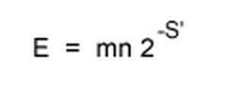
Expected Value (E-value)
시퀀스 데이터베이스에서 검색된 서열의 신빙성은 어떻게 확인할 수 있나?
E-Value는 “데이터베이스에서 비슷하지도 않은 서열이 우연히 찾아질 갯수”
값이 낮거나 0에 가까울수록 예측된 서열이 ‘우연으로’ 찾아진 것이 아님
데이터베이스 내에 존재하는 데이터의 갯수 n과
서열의 길이 m

Slide 34
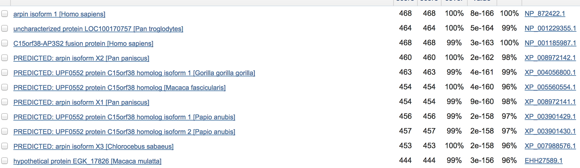
8 * 10⁻¹⁶⁶
E-value가 낮은 것부터 높은 것으로 정렬
E-value가 낮다 : 시퀀스가 우리가 입력한 서열과 실제로 상동성이 있는 것일 수 있다.

Slide 35
이제 코로나바이러스 관련된 것들만 리스트가 나온다.

Slide 36
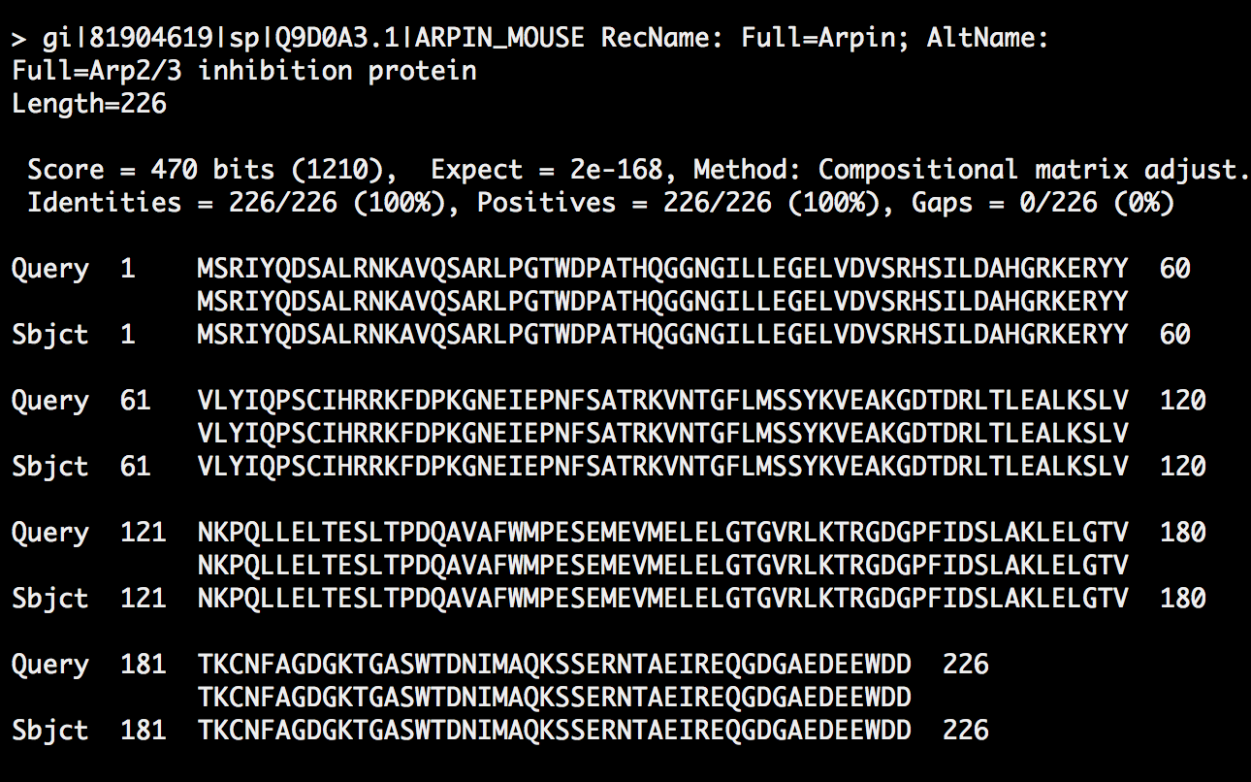
In default output, we will have alignments like this. But sometime we only need a
List of hits matched with query protein sequence.

Slide 37
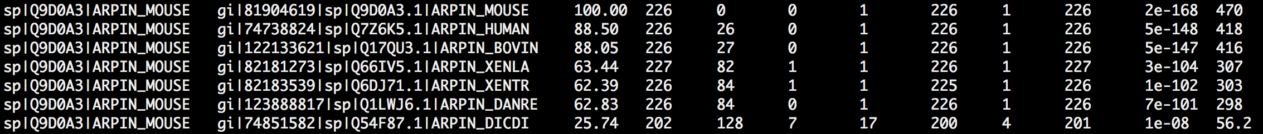
blastp -query P59594.fasta -db swissprot –outfmt 6 -evalue 1e-5
Number
of
Mismatch
(aa)
Percent
Identity
(%)
Query Label
Target
E-value
Alignment
Length
(aa)
Gap
(aa)
BitScore
blastp -query Q9D0A3.fasta -db swissprot –outfmt 6 -evalue 1e-5 > result.txt
이 파일은 엑셀로도 열 수 있다.

Slide 38
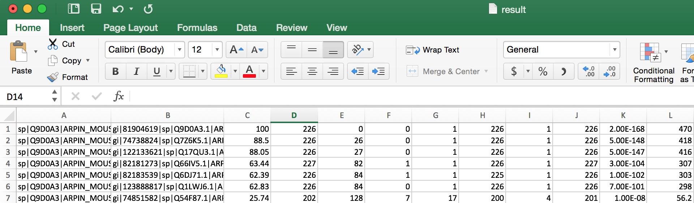
여기서 엑셀로 출력 결과를 볼 수 있으며…

Slide 39
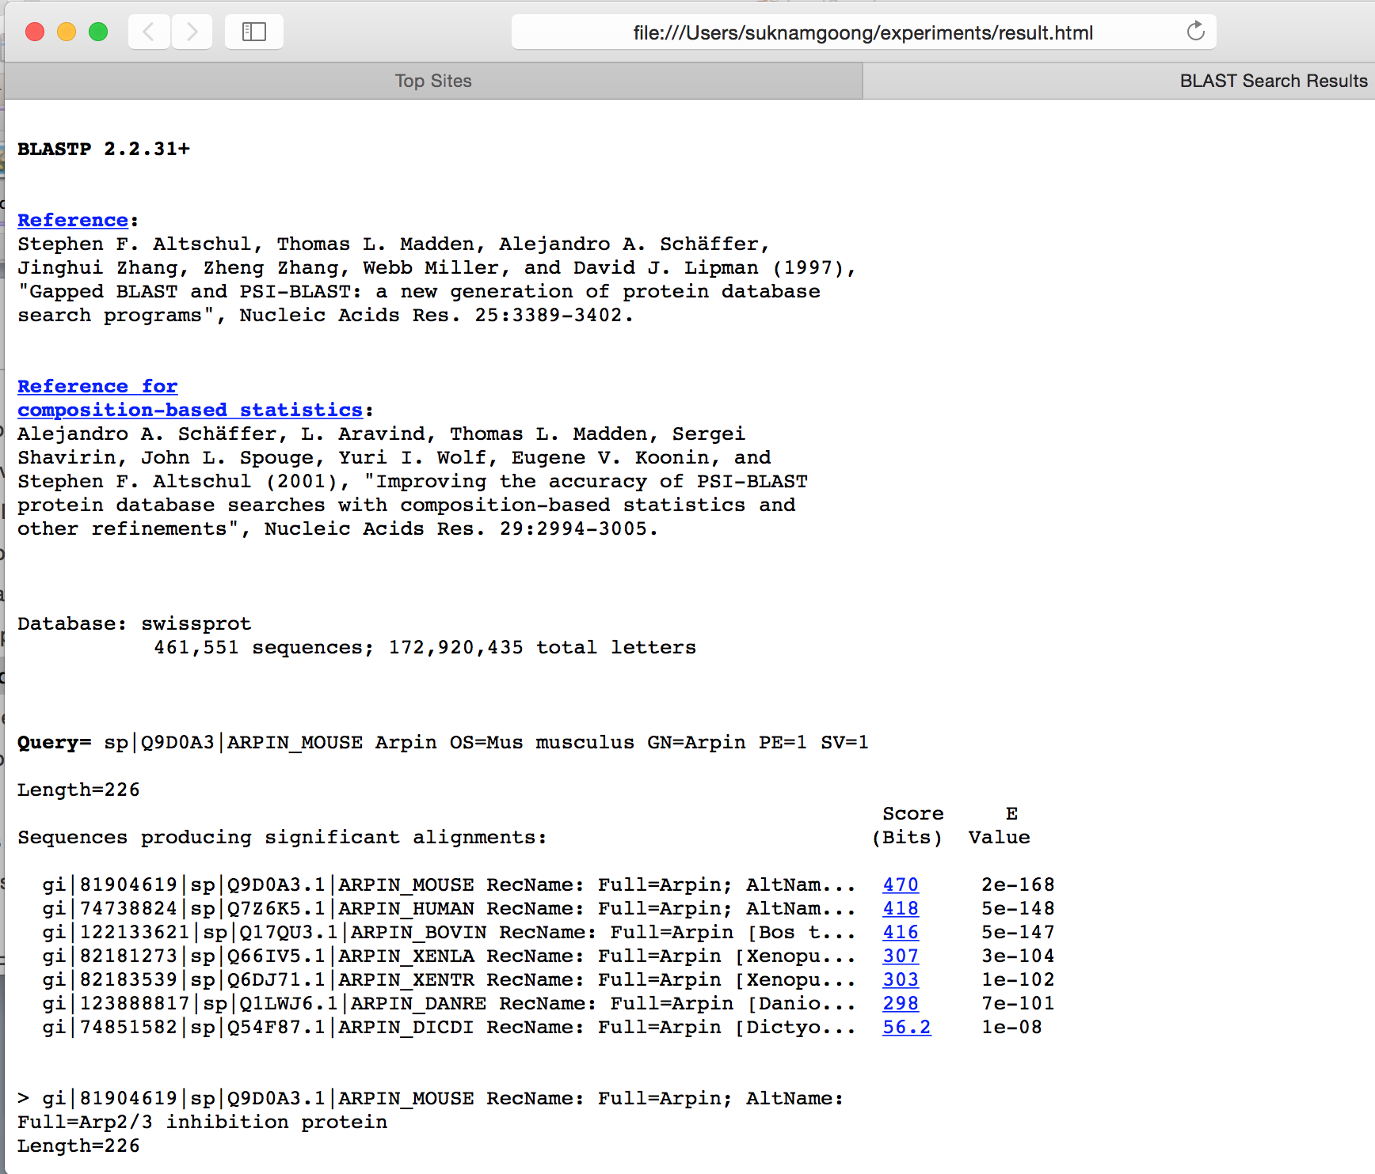
HTML 출력
blastp -query Q9D0A3.fasta -db swissprot -html -evalue 1e-5 > result.html

Slide 40
이제 다음과 같은 일을 해 보자.
서열 하나를 가지고 blastp 를 돌려서 상동성이 있는 것을 찾아내고,
Blast 결과에서 Uniprot 아이디를 추출하여
Uniprot 아이디를 이용하여 파일을 다운로드하고
이를 이용하여 clustalo 로 MSA를 구축!
이것을 한번에 할 수 있도록 해보자.
blastp -query P59594.fasta -db swissprot –outfmt 6 -evalue 1e-5 > blastoutput.txt
여기서 어떻게 Uniprot ID를 추출할 것인가?

Slide 41
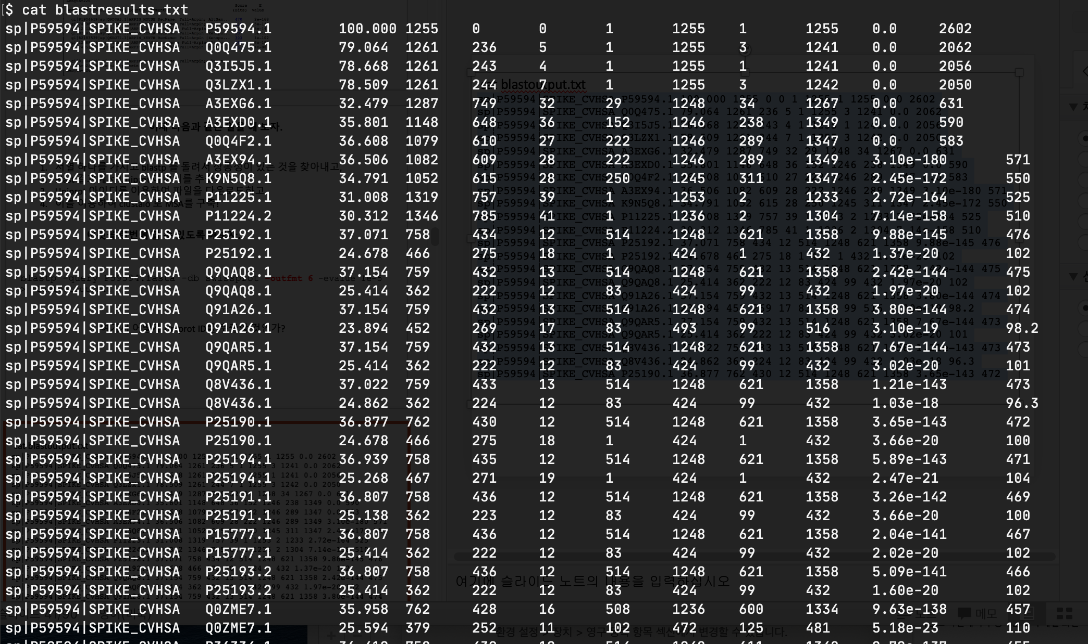
여기서 Uniprot id 만 필요함.
검색에 사용한
서열
Uniprot id
E-value

Slide 42
리다이렉션 (Redirection)과 파이프 (pipe)
리다이렉션 (>)은 유닉스 프로그램의 실행 결과를 다른 파일로 저장하지만
cat blastresults.txt > newfile
출력 결과를
다른 곳으로 파일로 저장
파이프 (|)은 유닉스 프로그램의 실행 결과를 다른 프로그램의 입력 결과로 바로 보냄
cat blastresults.txt
| 다른 프로그램
이를 이용하여 여러 프로그램을 연결하여 일련의 작업을 수행 가능하다.

Slide 43
파이프를 이용한 BLAST 데이터 프로세싱
blastp -query P59594.fasta -db swissprot –outfmt 6 -evalue 1e-5 > blastoutput.txt
cat blastoutput.txt
여기서 이 내용만을 추출하고 싶음.
이 내용을 다음 프로그램으로 보내서
cat blastoutput.txt | cut -d$'\t' -f 2
blastoutput.txt 를 출력하고
탭 문자로 구분된
테이블에서
두번째 열만
뽑아낸다.

Slide 44
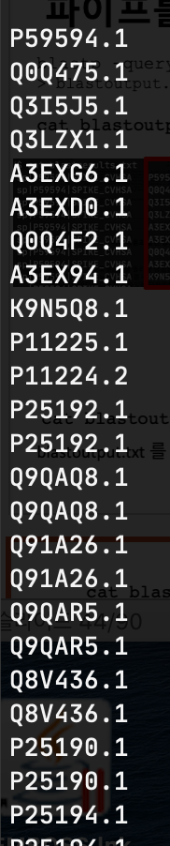
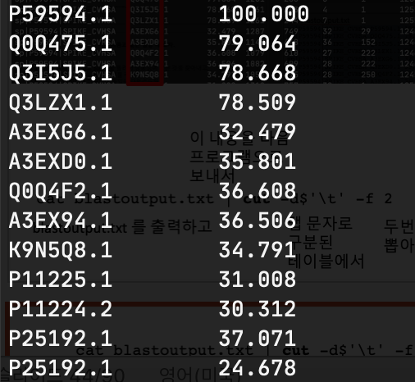
cat blastoutput.txt | cut -d$'\t' -f 2
만약 이렇게 명령어를 쓴다면?
cat blastoutput.txt | cut -d$'\t' -f 2,3
2번째, 3번째 행만 따로 떼어낼 수 있다.

Slide 45
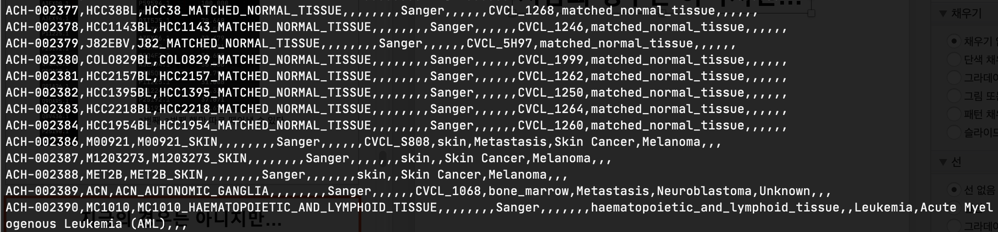
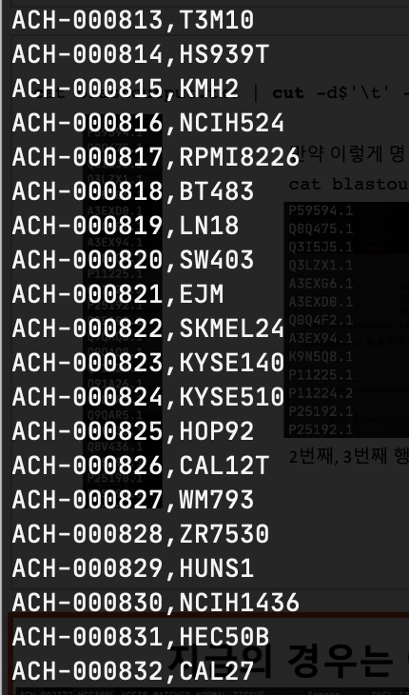
지금의 경우는 아니지만…
생물학 데이터 중에는 콤마(,)로 각 행이 구분되어 있는 데이터가 많은데 이때도 적용 가능.
cat sample_info.csv | cut -d ',' -f 1,2

Slide 46
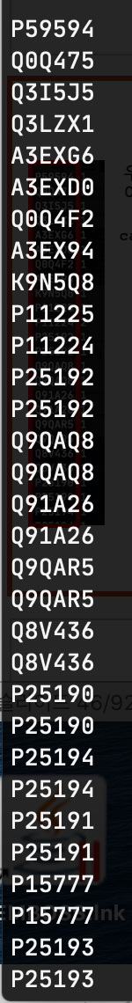
Cut 을 한번 더 적용
우리는 여기서 실제로 .1 의 내용은 필요없다.
이를 제거하려면…
cat blastoutput.txt | cut -d$'\t' -f 2,3 | cut –d ‘.’ –f 1
출력 결과를
다시 . 을 기준으로
잘라서 첫번째
항목만을 출력

Slide 47
중복되는 것들이 존재한다.
중복되는 것을 제거하려면…
cat blastoutput.txt | cut -d$'\t' -f 2,3 | cut –d ‘.’ –f 1 | uniq
중복되는 것을 제거하라는
명령어
이를 실행하면 중복되는 항목이 제거된다.

Slide 48
최종적으로 파일에 저장
cat blastoutput.txt | cut -d$'\t' -f 2,3 | cut –d ‘.’ –f 1 | uniq > list.txt
리다이렉션으로 list.txt 라는
이름으로 Uniport id를 저장하자.
cat list.txt
다운로드받을 Uniprot id 목록을 볼 수 있다.
이를 이용하여 Uniprot 에서 해당하는 id에 해당하는 파일을 다운로드하려면…
이 전에 몇 가지 새롭게 배울 것이 있다.

Slide 49
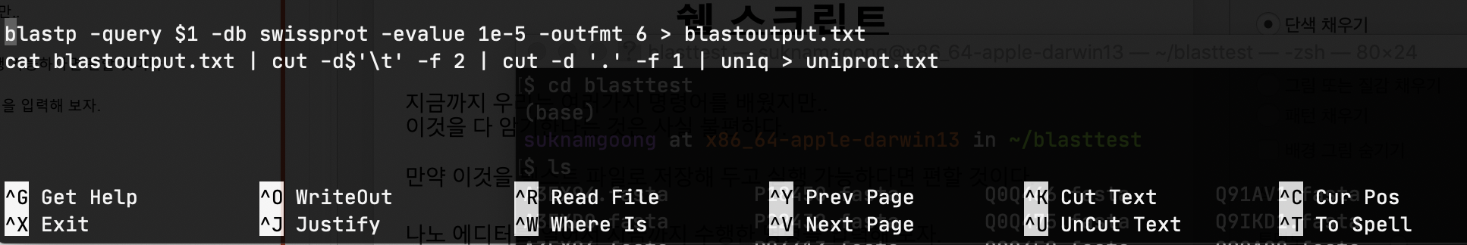
쉘 스크립트
지금까지 우리는 여러가지 명령어를 배웠지만..
이것을 다 암기한다는 것은 사실 불편하다.
만약 이것을 텍스트 파일로 저장해 두고 실행 가능하다면 편할 것이다.
나노 에디터를 열어서 지금까지 수행한 명령을 입력해 보자.
거의 비슷하지만….
Blastp 를 수행할 파일 이름 대신 $1 라고 입력하였다.
이 파일을 ‘bla’ 라고 저장하자.

Slide 50
실행 권한 부여
스크립트를 실행하기 위해서는 실행 권한을 주어야 한다.
chmod +x bla
./bla <filename>
./bla P59594.fasta
x for executable
실행 권한이 있는지를 보려면 ls –l bla 를 쳐보면
X가 있다면 실행 권한이 있는 파일
라는 명령어를 내리면…
사용자가 입력한 파일 이름이 스크립트의 $1 에 치환된다.
$1 대신 P59594.fasta
blastp -query $1 -db swissprot -evalue 1e-5 -outfmt 6 > blastoutput.txt
cat blastoutput.txt | cut -d$'\t' -f 2 | cut -d '.' -f 1 | uniq > uniprot.txt

Slide 51
스크립트 개선
선택한 FASTA 파일을 이용하여 blasp를 실행시키고..
Blastp 결과에서 uniprot 아이디를 추출해 내고 이를 텍스트 파일로 저장
3. 텍스트 파일 안에 있는 Uniprot 내용을 다운로드받는다.
cat uniprot.txt
여기까지는 했고..
P49813
P70567
A0JNC0
P28289
Q9NYL9
Q9JHJ0
Q9JLH8
Q9NZQ9
Q0VC48
Q9JKK7
P70566
Q9NZR1
O01479
Q6P5Q4
A1A5Q0
A1A5Q0
Q3UHZ5
Q3UHZ5
E7F7X0
….
각각의 줄에 다른 Uniprot id 가 들어 있다.
텍스트 파일을 한 줄씩 읽고
그 내용을 Uniprot 에서 다운로드하자.

Slide 52
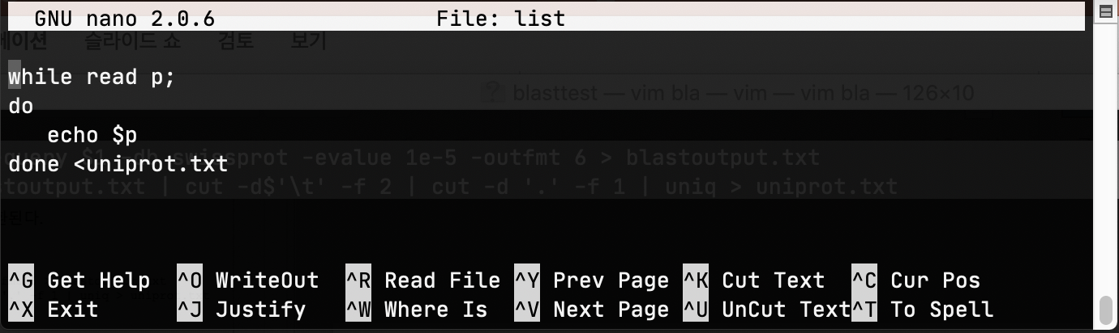
Nano를 열고 다음과 같이 입력
파일을 list 라는 이름으로 저장하고 Nano를 종료
파일에 실행 가능한 옵션을 줌
chmod +x list
실행
./list

Slide 53
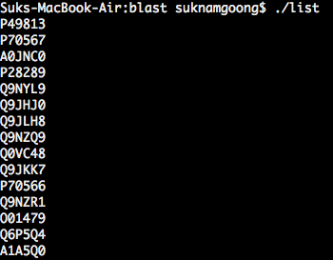
cat uniprot.txt를 한 것과 동일하게 파일 목록이 출력된다.
while read p;
do
echo $p
done <uniprot.txt
각각의 줄을 p 라는 변수에 넣고
그 값을 출력
uniprot.txt 라는 텍스트 파일을 한줄씩 읽어서
각각의 내용 (Uniprot의 파일 이름)은 $p 라는 곳에 담긴다.
Uniprot.txt
반복 작업 (Loop)
컴퓨터에서 가장 많이 하는 것은 이러한 반복 작업이다.
지금 현재는 단순히 파일 안의 결과를 출력만 하였지만,
이를 이용하여 다운로드 받도록 고쳐보자
nano list 로 이전의 스크립트를 다시 열어서…

Slide 54
스크립트 수정
while read p;
do
echo $p
curl -O https://www.uniprot.org/uniprot/$p.fasta
done <uniprot.txt
각각의 uniport id 를 보여준 다음에
각각의 uniport id 에 해당하는 fasta를 다운로드한다.
uniprot.txt
P59594
Q0Q475
Q3I5J5
Q3LZX1
A3EXG6
A3EXD0
Q0Q4F2
A3EX94
K9N5Q8
P11225
P11224
P25192
Q9QAQ8
Q91A26
Q9QAR5
Q8V436
P25190
P25194
curl –O “http://uniprot.org/uniprot/P59594.fasta”
curl –O “http://uniprot.org/uniprot/Q0Q475.fasta”
curl –O “http://uniprot.org/uniprot/Q3I5J5.fasta”
.
.
.
.
.

Slide 55
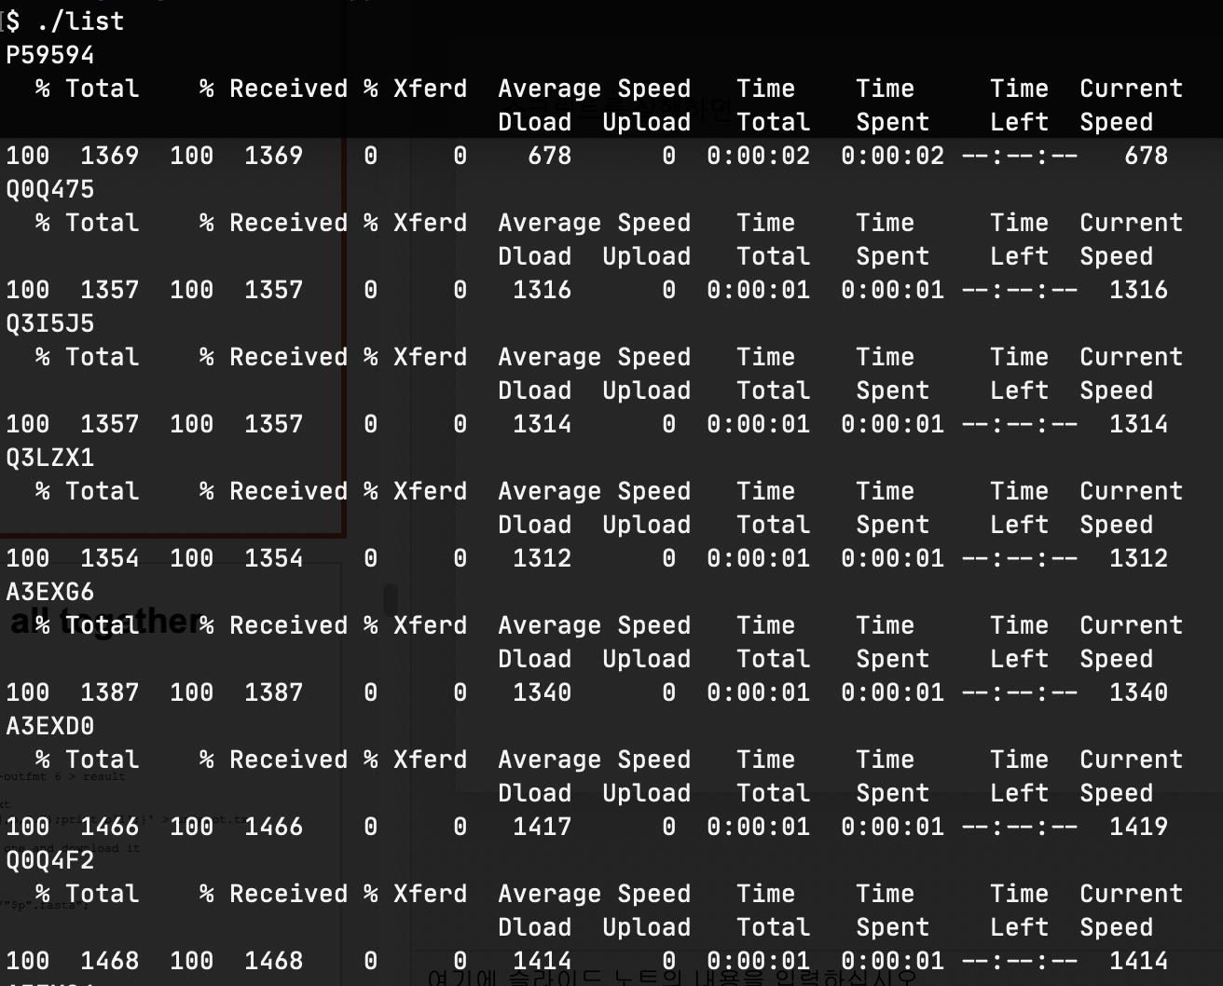
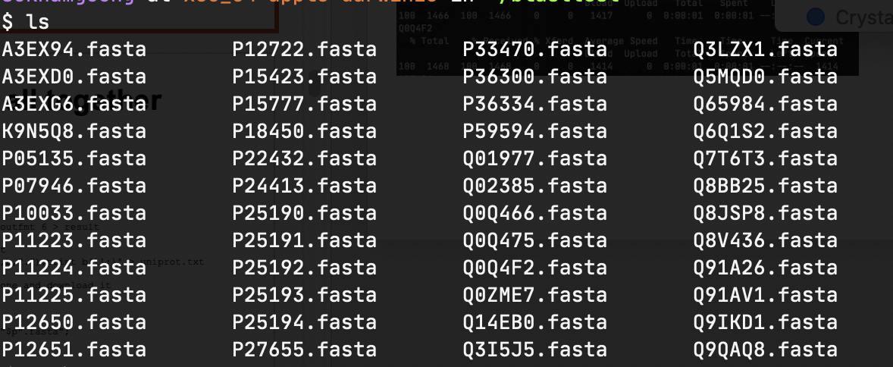
스크립트를 실행하면…
파일을 다운받고…
수많은 파일을 한번에 다운로드 가능

Slide 56
BLAST 검색과 다운받기를 합쳐 보면…
cat bla list > blalist
멀티코어 CPU의 경우
이 수치를 늘린다.
만약 4코어 CPU이고
하이퍼쓰레딩이 적용될 때는 8
# Run blast
blastp -query $1 -db swissprot -evalue 1e-5 -outfmt 6 -num_threads 16 > blastoutput.txt
# Extract Uniprot id
cat blastoutput.txt | cut -d$'\t' -f 2 | cut -d '.' -f 1 | uniq > uniprot.txt
# download unitprot
while read p;
do
echo $p
curl -O https://www.uniprot.org/uniprot/$p.fasta
done <uniprot.txt
# 는 코멘트
chmod +x blalist
./blalist FASTA_파일이름

Slide 57
Blastp with swissprot
Extract Uniprot id
Download Uniprot id
MSA with clustalo

Slide 58
일단 clustalo에도 path를 설정해 보자.
지난 시간에 다운로드한 clustalo 파일을 적절한 디렉토리로 옮기고
cd ~
mkdir clustalo
cp <clustalo> ~/clustalo
유닉스의 경우 앞에서 배운 것과 유사하게 .bashrc를 수정
export BLAST=/Users/suknamgoong/blast/ncbi-blast-2.10.0+/bin
export BLASTDB=/Users/suknamgoong/blast/ncbi-blast-2.10.0+/db
export CLUSTALO=/Users/suknamgoong/clustalo
export PATH=$BLAST:$CLUSTALO:$PATH
윈도우에서는 clustalo.exe와 *.dll 파일을 모두 clustalo 라는 디렉토리에 옮기고
PATH를 추가

Slide 59
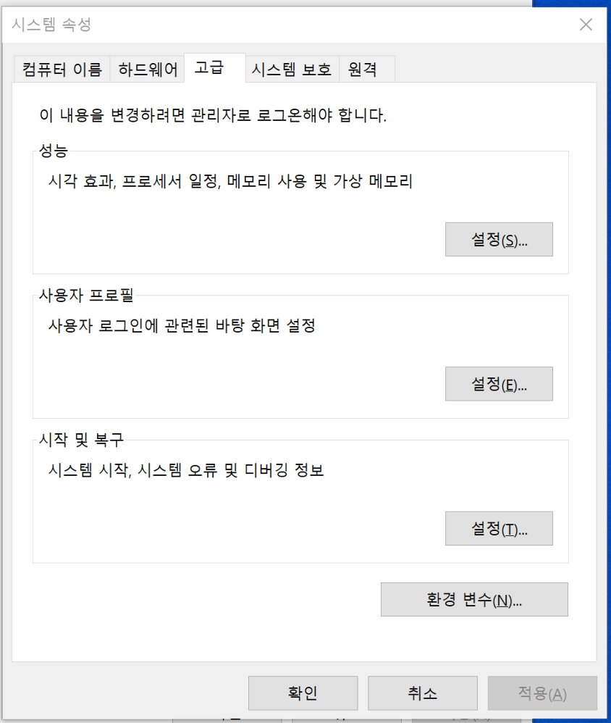
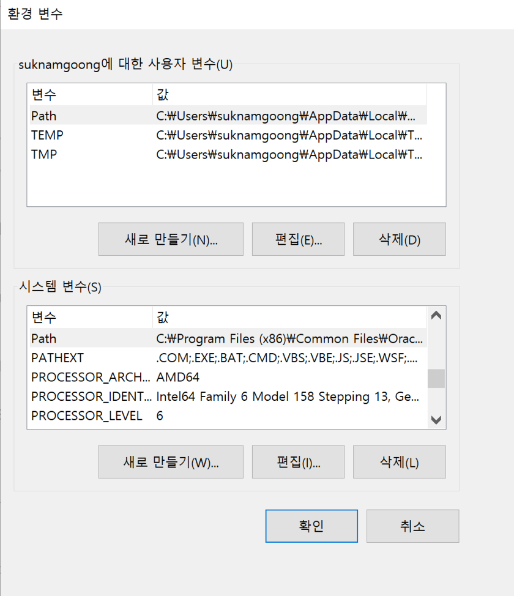
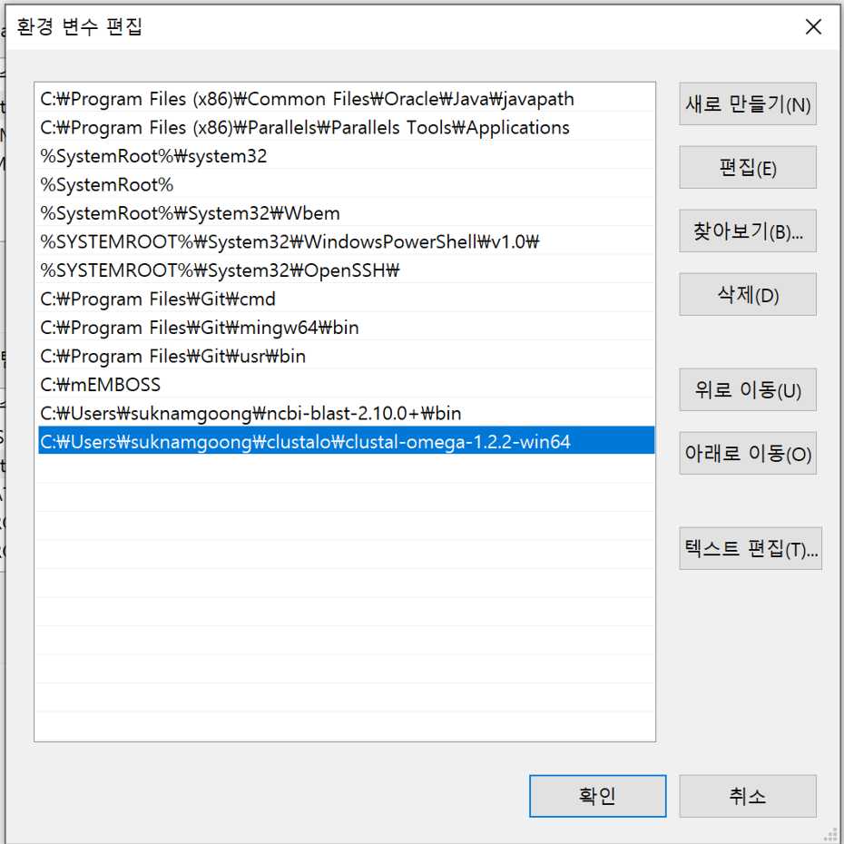

Slide 60
스크립트를 수정
# Run blast
blastp -query $1 -db swissprot -evalue 1e-5 -outfmt 6 -num_threads 16 > blastoutput.txt
# Extract Uniprot id
cat blastoutput.txt | cut -d$'\t' -f 2 | cut -d '.' -f 1 | uniq > uniprot.txt
# download unitprot
while read p;
do
echo $p
curl -O https://www.uniprot.org/uniprot/$p.fasta
done <uniprot.txt
# run clustal Omega
cat *.fasta > allfasta.fa
clustalo –I allfasta.fa -o align.fa –thread 16
Thread 는 자신이 사용하는 PC의 CPU 코어 숫자에 맞게 적절한 숫자를 넣을 것.
https://github.com/suknamgoong1970/CBNU-Bioinformatics/blob/master/blalist

Slide 61
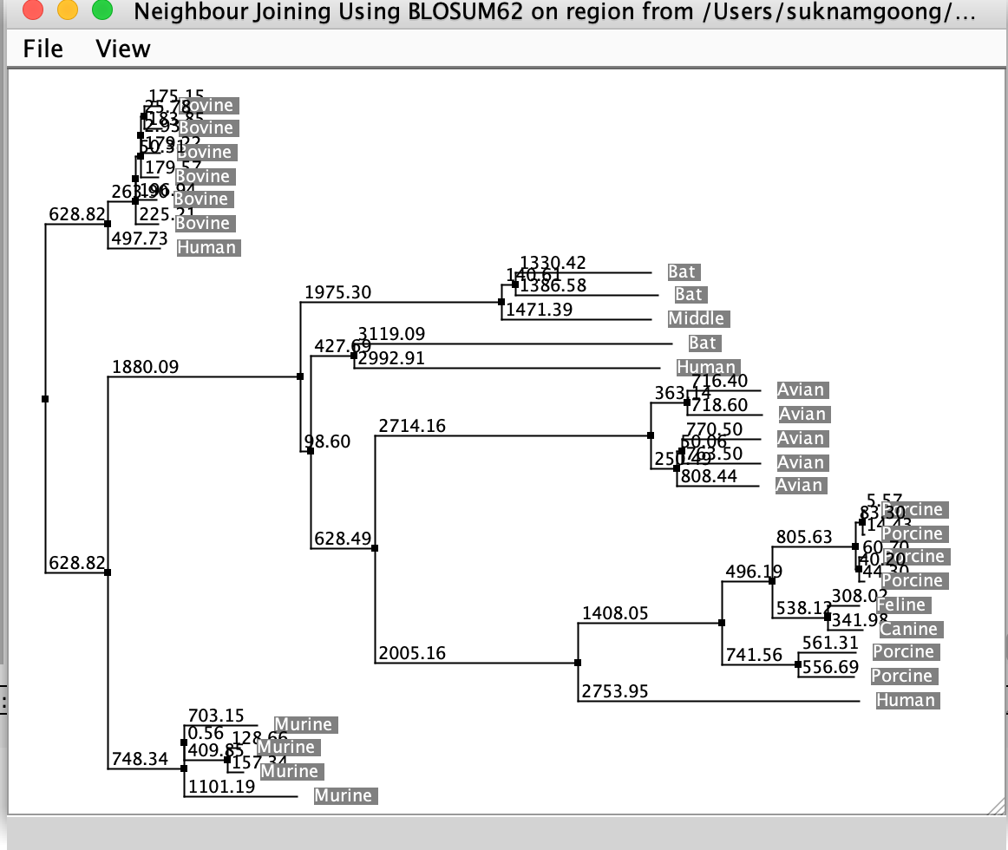
결과물을 확인

Slide 62
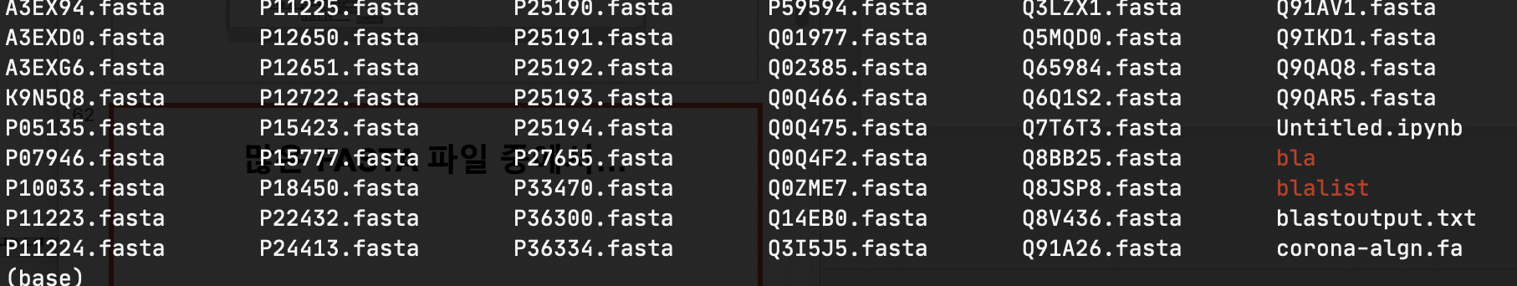
많은 FASTA 파일 중에서…
많은 텍스트 파일 (혹은 긴 하나의 텍스트 파일) 에서 원하는 내용만을 검색하려면
어떻게 하는가?
“나는 인간과 박쥐 유래의 coronavirus만 검색해서 alignment를 만들고 싶다” 라면?
이럴 때 사용 가능한 명령어가…

Slide 63

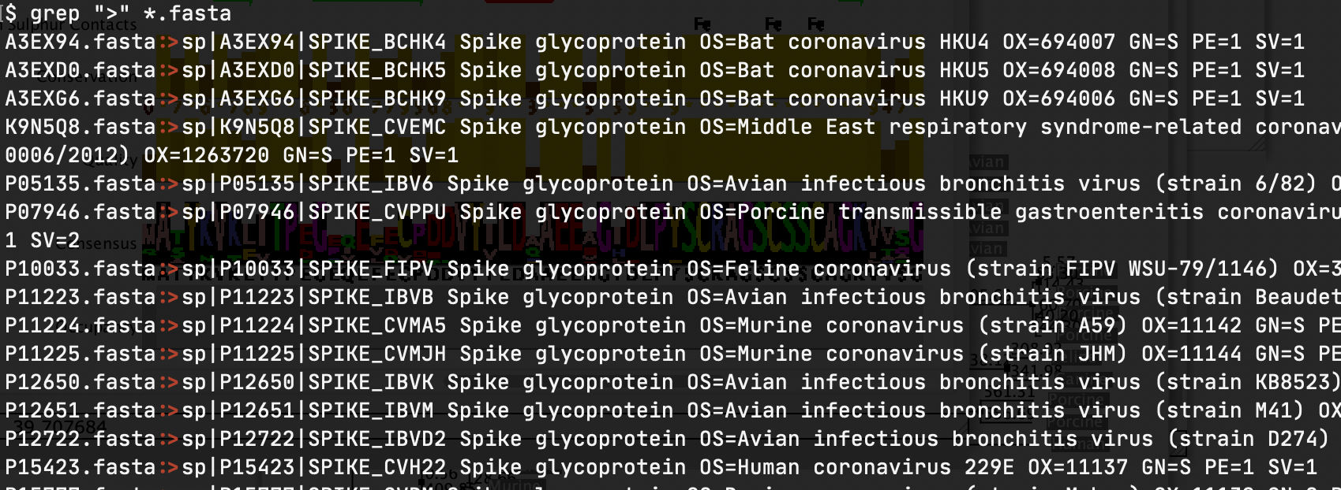
grep
grep “찾을 텍스트 내용”
찾을 대상이 되는 파일 이름
FASTA 파일은 헤더 (> 로 시작하는) 와 서열로 구성되어 있다.
여러 FASTA 파일의 헤더만을 찾는다면?
grep “>” *.fasta

Slide 64
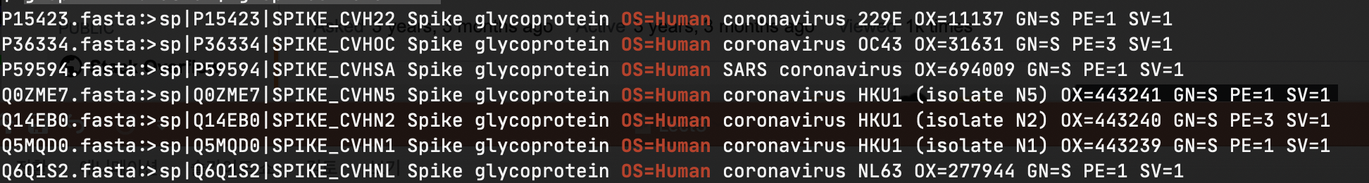

Header 내에 OS=Human 이라는 것이 있는 파일이 인간 코로나바이러스이다.
이것만을 추출해 내려면…
grep ">" *.fasta | grep "OS=Human"
여기서 다시 P15423.fasta 와 같은 파일 이름만 추출해 내려면…
cut 명령을 다시 추가하자.
grep ">" *.fasta | grep "OS=Human" | cut -d ":" -f 1

Slide 65
이 파일 목록을 저장하려면 이렇게 하면 된다.
grep ">" *.fasta | grep "OS=Human" | cut -d ":" -f 1 >humanlist.txt
이 목록에 있는 파일 내용물을 하나로 합치고 싶으면?
cat humanlist.txt | xargs cat > humanfasta.fa
cat humanfasta.fa
xargs : 입력으로 받는 파일 목록을 다음의 명령어에 전달해준다.
아니면 아예 하나의 명령어로 만들면
humanfasta.fa로
저장
이 내용을 : 로 나누어
grep ">" *.fasta | grep "OS=Human" | cut -d ":" -f 1 | xargs cat > humanfasta.fa
OS=Human 이라는 줄을 찾고
파일 목록을
모두 출력하여
*.fasta에서 모든 헤더를 찾아서

Slide 66
다른 예
문제
나는 단백질 서열을 가지고 있고, 이 단백질과 상동성이 있는 단백질 구조를
찾고 싶다. 만약 상동성이 있는 단백질 구조를 모두 다운로드하고 싶으면 어떻게 하나?
단백질 구조의 아미노산 BLAST DB를 이용하여 검색
이 결과를 이용하여 단백질 구조 ID를 추출
3. 단백질 구조를 다운로드

Slide 67
단백질 구조의 아미노산 서열을 어떻게 검색하는가?
NCBI BLAST 데이터베이스에는 pdbaa 라는 데이터베이스가 있다.
(단백질 구조 데이터베이스인 PDB에 있는 모든 아미노산 서열)
ftp://ftp.ncbi.nlm.nih.gov/blast/db/FASTA/pdbaa.gz
cat blastoutput.txt | cut -d$'\t' -f 2 | cut -d '.' -f 1 | uniq > list.txt
이것을 다운로드 받아서 이전에 한 것처럼 BLAST db를 만들자
cd ~/ncbi-blast-2.10.0+/db
curl -O ftp://ftp.ncbi.nlm.nih.gov/blast/db/FASTA/pdbaa.gz
gunzip pdbaa.gz
makeblastdb –in pdbaa –dbtype prot

Slide 68

코로나바이러스 스파이크 단백질로 다시 BLAST 검색
이전과는 달리 db를 pdbaa로 바꾸어 새로 만든 db로 검색한다.
blastp -query P59594.fasta -db pdbaa -evalue 1e-5 -outfmt 6 > blastoutput.txt
cat blastoutput.txt
PDB id는 이것. 어떻게 추출할까?

Slide 69

cat blastoutput.txt | cut -d$'\t' -f 2
cat blastoutput.txt | cut -d$'\t' -f 2 | cut -d '_' -f 1

Slide 70

cat blastoutput.txt | cut -d$'\t' -f 2 | cut -d '_' -f 1 | uniq > pdblist.txt
cat pdblist.txt
그렇다면 이 목록으로 어떻게 다운로드를 할 것인가?
6ACC
5WRG
5X58
6NB6
6CRW
6CRV
5X4S
3SCI
5X59
6NB3
5W9H
2DD8
2GHV
3JCL
3BGF
...
RCSB PDB 에서 PDB ID로 검색하여 다운로드할 수도 있겠지만…

Slide 71
명령어로 다운로드 받기 위해서는 다음 주소를 curl 을 이용하여 다운로드 받는다.
https://files.rcsb.org/download/PDBID.pdb
PDB ID : 6ACC 의 경우에는….
curl -O https://files.rcsb.org/download/6ACC.pdb
이전의 스크립트를 수정하자.
while read p;
do
echo $p
curl -O https://files.rcsb.org/download/$p.pdb.gz
gunzip $p.pdb.gz
done <pdblist.txt
pdbdownload 로 저장하고 chmod +x pdbdownload
https://github.com/suknamgoong1970/CBNU-Bioinformatics/blob/master/pdbdownload

Slide 72

다운로드

Slide 73


Slide 74


단백질 시각화 프로그램으로 열어보기
http://pymol.org
혹은
https://www.cgl.ucsf.edu/chimerax/
단백질 시각화 프로그램의 사용법에 대해서는 11주차에 다룸

Slide 75
다음주에는…
파이썬 프로그래밍의 기초에 대해서 알아보자.
1강에서 설명한 ‘Anaconda’를 설치해 올 것!
과제는 이번주는 생략…다음주를 기대하세요~

